Slide 1


Как обойти резистентность malassezia к противогрибковым средствам при Себорейном дерматите волосистой части головы?

Slide 2
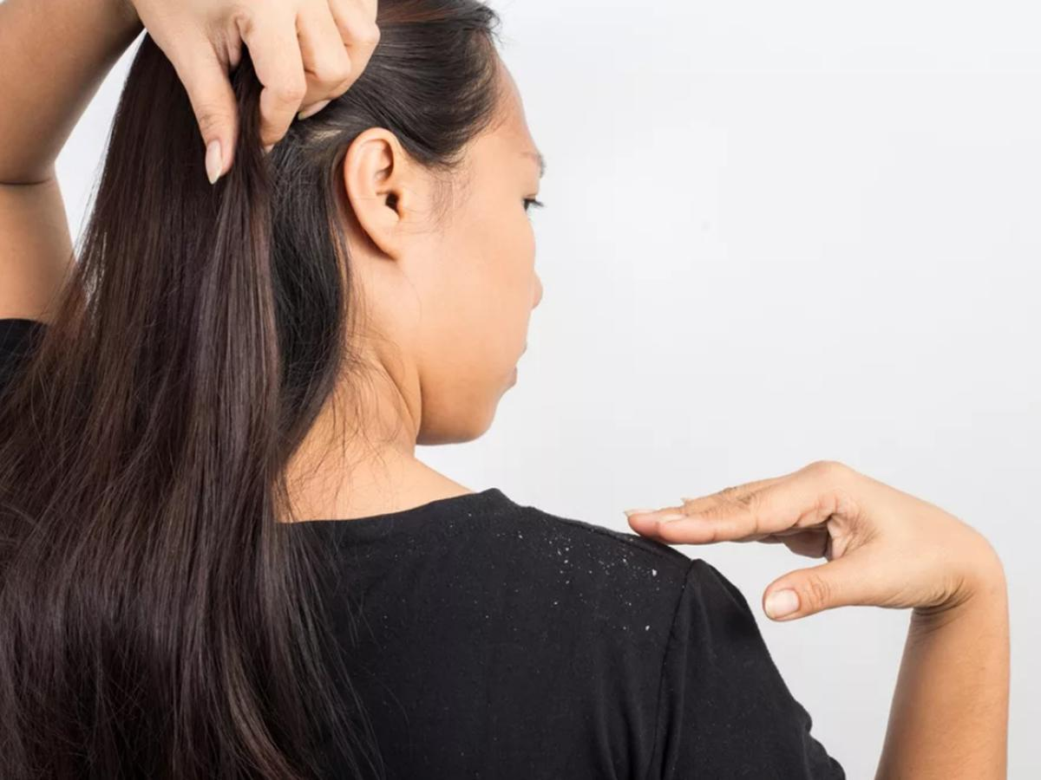
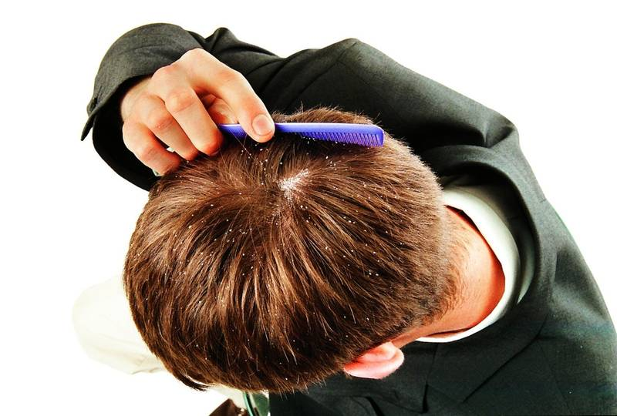
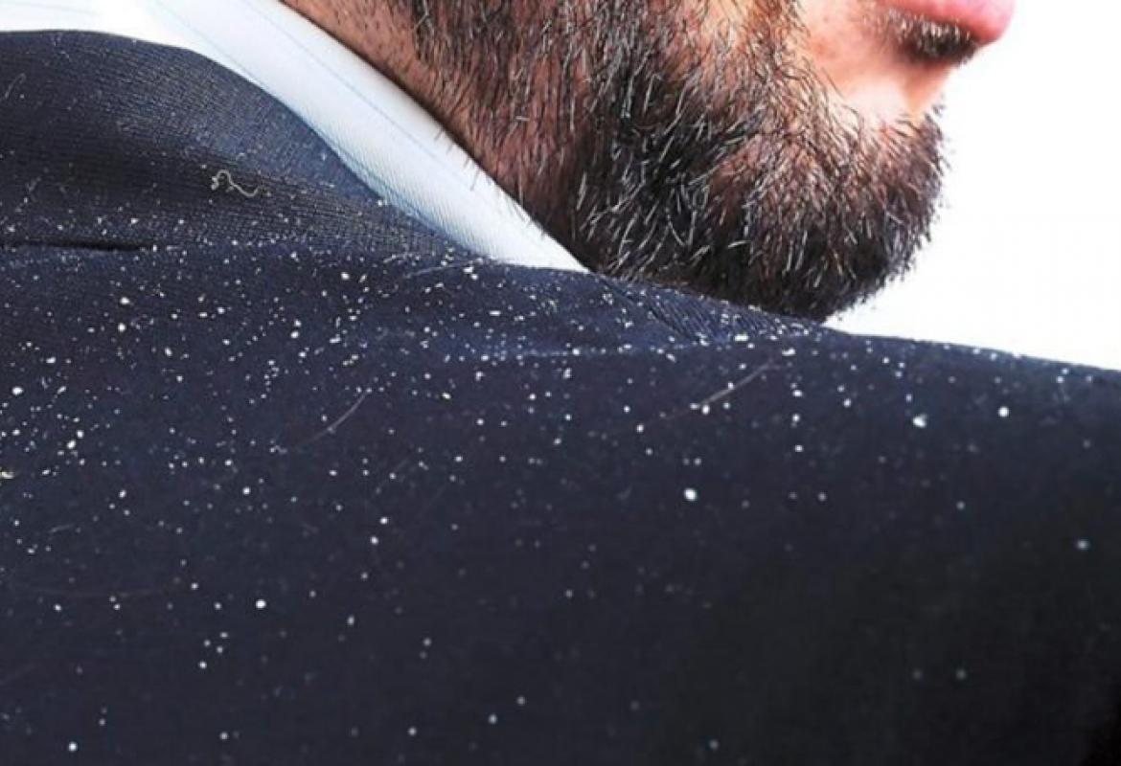
Перхоть давно считают проблемой социального характера
Появление перхоти на голове может стать
потенциальным источником неуверенности в себе

Slide 3
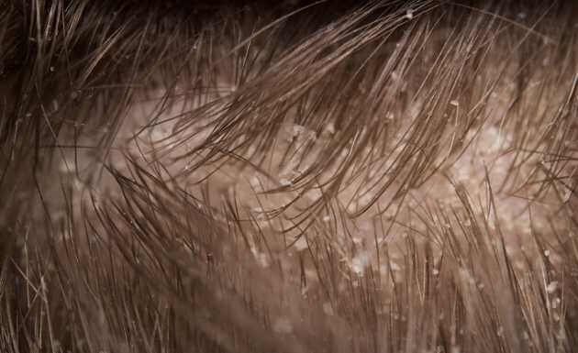
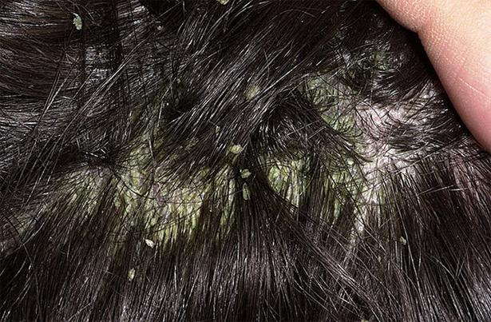
Типы себорейного дерматита
Сухая перхоть (СД)
Легко отделяющиеся чешуйки и шелушащиеся участки
Зуд разной интенсивности
Салоотделение снижено
Белые чешуйки сплошь покрывают кожу и волосы.
Волосы чрезмерно сухие, тонкие и ломкие
Жирная перхоть (СД)
чешуйки, насыщенные секретом сальных желез грязно-желтого или сероватого цвета
Кожное сало выделяется в избытке. В результате разрыхляется роговой слой кожи, нарушается нормальный цикл деления клеток, чешуйки перхоти слипаются и приобретают вид жирных хлопьев
Волосы жесткие и жирные
Notes:
Легкая форма заболевания. Ассоциируется с себореей, шелушением, слабой краснотой и зудом волосистой части головы, бровей, складок за ушами. Бессимптомная пушистая перхоть на волосистой части головы представляет собой легкое проявление себорейного дерматита.

Slide 4


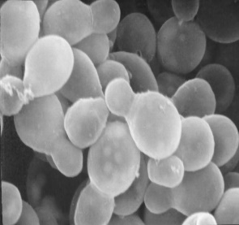
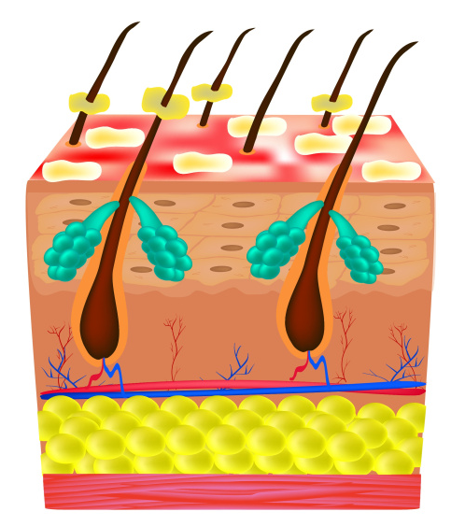
Этиопатогенез
Провоцирующие факторы
Воспаление
Отек
Покраснение
Зуд
Активация
работы
сальных
желез
Размножение
грибов
Malassezia
(Pityrosporum ovale)
Снижение местного иммунитета
Повышенное выделение кожного сала
Ускоренное (патологическое) деление
и отмирание кератоцитов, шелушение, гиперкератоз, перхоть
Notes:
По прежнему много вопросов к патогенезу себорейного дерматита. Раньше мы во всем винили, липофильные дрожжеподобные грибы Malassezia spp или Pityrosporum ovale, как сейчас правильнее называть. Но 90% населения являются постоянными носителями малазезии и не у всех развиваться СД. Только увеличенного количества Malassezia spp. не достаточно, для развития себорейного дерматита. В настоящее время выявлены генетические особенности секреции кожного сала, особенности эпидермального барьера, иммунной системы хозяина, которые способствуют чрезмерной колонизации Malassezia spp..
Анатомические и физиологические особенности кожи головы с обилием волос и сальных желез, высоким уровнем салоотделения и скорости десквамации, с задержкой чешуек, секрета сальных и потовых желез на коже и волосах, тепло и влажность создают благоприятные условия для развития Малазезии.

Slide 5
Факторы, способствующие неконтролируемому размножению грибов
Активация мужских половых гормонов (андрогенов), поэтому СД чаще встречается в пубертатном периоде и у мужчин
Снижение иммунитета, иммунодефицитные состояния
Генетическая предрасположенность (наличие СД в семейном анамнезе)
Стресс, заболевания ЦНС
Зимнее время года
Избыточная потливость
Повышенная выработка кожного сала
Использование щелочных моющих средств, фена и средств для укладки
Употребление алкоголя
Notes:
Другие факторы:
Некоторые лекарства могут вызвать появление похожих на себорейный дерматит очагов (мышьяк, соли золота, метилдопа, нейролептики)
Себорейный дерматит часто ассоциируется с различными неврологическми заболеваниями (болезнь паркинсона, эпилепсия, паралич лица, полимиелит, квадриплегия) Эмоциональный стресс ухудшает заболевание.
Кожный кровоток и температура кожи влияют на распредение очагов себорейного дерматита. Сезонные колебания температуры и влажности воздуха воздействуют на течение заболевания.

Slide 6
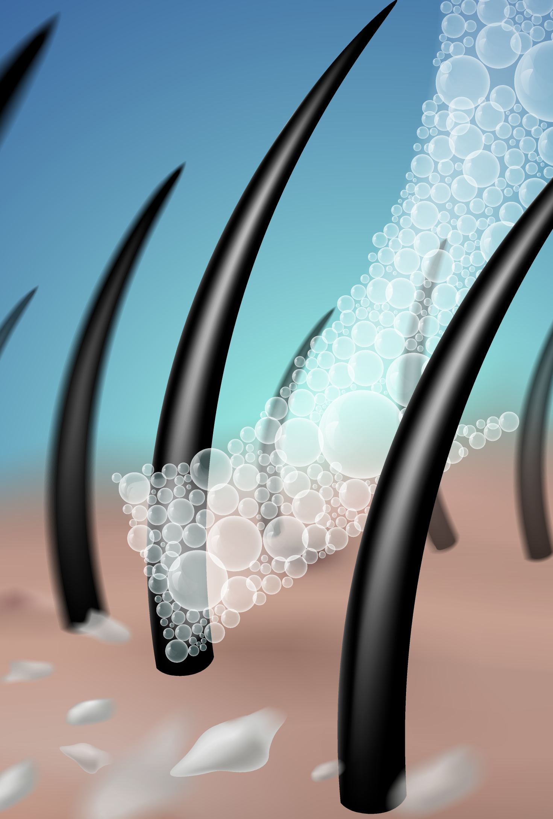



Средство для местного лечения себорейного дерматита должно:
устранять перхоть
уменьшать зуд кожи головы
успокаивать чувствительную кожу головы
восстанавливать баланс микрофлоры
волосистой части головы
стимулировать рост волос

Slide 7




Лечение себорейного дерматита¹
Противогрибковые средства Пироктон оламин,
Климбазол
влияют на
Размножение грибов рода Malassezia
Противовоспалительные средства
Полидоканол
Воспаление
Кераторедуцирующее средство Д-пантенол
Ускорение регенерации эпидермиса
Кератолитики Мочевина
Появление чешуек
Green D, Dong X. The cell biology of acute itch. J Cell Biol. 2016 Apr 25;213(2):155-61. doi: 10.1083/jcb.201603042. PMID: 27114499; PMCID: PMC4862869.
Hawro T, Fluhr JW, Mengeaud V, Redoulès D, Church MK, Maurer M, Metz M. Polidocanol inhibits cowhage - but not histamine-induced itch in humans. Exp Dermatol. 2014 Dec;23(12):922-3. doi: 10.1111/exd.12555. PMID: 25265889.
Notes:
Себорейный дерматит склонен к хроническому волнообразному течению. Об этом надо обязательно информировать пациентов. Достичь стойкой ремиссии можно только при выявлении триггерных факторов и изменения образа жизни, правильного ухода за волосистой частью головы и лицом. Это требует серьезных усилий со стороны пациентов, не всегда хватает терпения, лечение бросают. Кожный процесс рецидивирует.
Средств применяемых при лечении СД много. Они действуют на разные звенья патогенеза, но основу лечения составляют противогрибковые препараты. Они сокращают число колоний Маласезия, но их надо использовать достаточно длительно.

Slide 8
Данные о резистентности к азолам
Глобальный рост резистентности к азолам обусловлен широким применением азолов
  в медицине
  сельском хозяйстве
  потребительских товарах¹
Резистентность к азолам в изученных популяциях составляет 10–12%³
Это требует более эффективного контроля над применением противогрибковых препаратов и разработки новых методов лечения¹
В отчетах указывается на наличие Malassezia, резистентного к азолам, у пациентов c хроническими заболеваниями
Риск развития резистентности выше при длительном системном или местном применении азолов²
1. Leong C, Kit JCW, Lee SM, Lam YI, Goh JPZ, Ianiri G, Dawson TL Jr. Azole resistance mechanisms in pathogenic M. furfur. Antimicrob Agents Chemother. 2021 May 1;65(5):e01975-20. doi: 10.1128/AAC.01975-20. Epub 2021 Feb 22. PMID: 33619053; PMCID: PMC8092866. 2. Angileri M, Pasquetti M, De Lucia M, Peano A. Azole resistance of Malassezia pachydermatis causing treatment failure in a dog. Med Mycol Case Rep. 2018 Dec 21;23:58-61. doi: 10.1016/j.mmcr.2018.12.004. PMID: 30662826; PMCID: PMC6325069 3. Sergio Álvarez-Pérez, Sergio Quevedo-Caraballo, Marta E García, José L Blanco, Prevalence and genetic diversity of azole-resistant Malassezia pachydermatis isolates from canine otitis and dermatitis: A 2-year study, Medical Mycology, Volume 62, Issue 5, May 2024, myae053, https://doi.org/10.1093/mmy/myae053.

Slide 9
Факторы, способствующие росту Malassezia и развитию устойчивых к кетоконазолу популяций
Микроклимат кожи
повышенная температура, влажность, концентрация CO₂
Нарушения иммунной системы
иммунные дисфункции, кожная гиперчувствительность, атопический дерматит, аллергии
Хронические заболевания
эндокринные нарушения (гипотиреоз, гиперадренокортицизм, сахарный диабет), метаболические нарушения, кожные заболевания с нарушением барьерной функции кожи
Повторное, длительное использование противогрибковых препаратов группы азолы
Особенности Malassezia усиливают его патогенность и устойчивость к терапии
    способность прикрепляться к коже
    выработка ферментов
    взаимодействие с другими микроорганизмами
Климатические факторы
теплый и влажный климат повышает заболеваемость и устойчивость к Malassezia
Строкова С.О., Никитина И.В., Донников А.Е. Малассезиа-ассоциированные инфекции у новорожденных: перспективы молекулярно-генетических методов диагностики. Клиническая дерматология и венерология. 2023;22(4):392–398. https://doi.org/10.17116/klinderma202322041392
Мачарадзе Д.Ш. Инфекции кожи при атопическом дерматите: клиника, лечение. Consilium Medicum. 2024;26(8):498–504. DOI: 10.26442/20751753.2024.8.202876

Slide 10
Климбазол
Противогрибковый компонент
нового поколения
Не нарушает баланс микробиома кожи головы
Не вызывает привыкания
Механизм действия КЛИМБАЗОЛА И КЕТОКОНАЗОЛА
Угнетают биосинтез эргостерола
Приводят к нарушениям липидного состава мембраны клеток грибов

Slide 11











Климбазол или кетоконазол – что выбрать?
КЛИМБАЗОЛ
КЕТОКОНАЗОЛ
Новый ингредиент
Более 60 лет на рынке
Не вызывает устойчивости
к противогрибковым препаратам
Возможно развитие
резистентности
Молекулы маленького размера.
Быстрее проникают в пораженные участки, не вызывают
разрушения нормальной бактериальной флоры
Молекулы более
крупного размера
Агрессивно действует
на кожные покровы
Способствует восстановлению
эпидермального барьера.
Стимулирует синтез белков, участвующих
в формировании рогового слоя эпидермиса
Ярко выраженные
побочные эффекты
Не оказывает репродуктивной
токсичности, мутагенного
и тератогенного действия
Внушительный список
противопоказаний

Slide 12




Пироктон оламин (октопирокс)
антимикробный и цитостатический агент
Инновационный противогрибковый компонент, с широким спектром действия
Не вызывает привыкания
Не пересушивает волосы и кожу головы. Улучшает рост волос
Снимает воспаление, нормализует работу сальных желез
Обладает выраженными кондиционирующими свойствами
Пироктон оламин
Обладает противосполительной активностью
Структурно подобен циклопироксу и цинк пиритиону,
Содержит замещенную группу пиридина, которая ингибирует синтез эргостерола
Создает комплексы с ионами железа, что в конечном итоге, препятствуя энергетическому обмену в митохондриях, замедляет рост и размножение грибков
Schmidt-Rose T, Braren S, Fölster H, Hillemann T, Oltrogge B, Philipp P, Weets G, Fey S. Efficacy of a piroctone olamine/climbazol shampoo in comparison with a zinc pyrithione shampoo in subjects with moderate to severe dandruff. Int J Cosmet Sci. 2011 Jun;33(3):276-82. doi: 10.1111/j.1468-2494.2010.00623.x. Epub 2011 Jan 27. PMID: 21272039.
Piquero-Casals J, Hexsel D, Mir-Bonafé JF, Rozas-Muñoz E. Topical Non-Pharmacological Treatment for Facial Seborrheic Dermatitis. Dermatol Ther (Heidelb). 2019 Sep;9(3):469-477. doi: 10.1007/s13555-019-00319-0. Epub 2019 Aug 8. PMID: 31396944; PMCID: PMC6704200.
Piquero-Casals J, La Rotta-Higuera E, Francisco Mir-Bonafé J, Rozas-Muñoz E, Granger C. Non-Steroidal Topical Therapy for Facial Seborrheic Dermatitis. J Drugs Dermatol. 2020 Jun 1;19(6):658-660. doi: 10.36849/JDD.2020.10.36849/JDD.2020.5121. PMID: 32574015.
Notes:
Активный компонент Пироктон Оламин блокирует размножение грибка, снижает воспаление и зуд кожных покровов, обеспечивая интенсивный приток кислорода к корням.
Он структурно похож на циклопирокс и пиритион, содержит замещенную пиридиновую (пиридиноновую) группу, которая ингибирует синтез эргостерола.
Пироктон оламин представляет собой гидроксамовую кислоту, которая подавляет синтез эргостерола, основного компонента клеточной стенки большинства грибов.
Попадая в ядро микроорганизма, он заменяет хромосомы и их контрольные функции. В результате блокируется клеточный обмен и микроорганизмы погибают

Slide 13


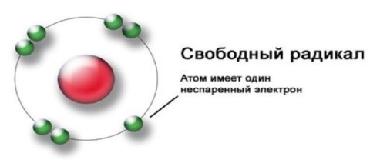
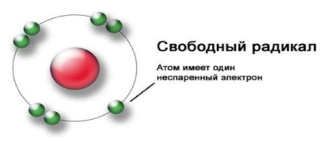
Пироктон оламин
механизм действия при выпадении волос
Одна из причин выпадения волос –
это окислительный стресс¹
Окислительный (оксидативный) стресс - это резкая активация окислительных процессов (выделение избыточного количества свободных радикалов)
Пироктон оламин демонстрирует антиокислительный эффект и нейтрализует свободные радикалы ²,³
1. Trüeb RM. Oxidative stress and its impact on skin, scalp and hair. Int J Cosmet Sci. 2021 Nov;43 Suppl 1:S9-S13. doi: 10.1111/ics.12736. PMID: 34424547.
2. V. Sidarovich, V. Adami, P. Gatto, V. Greco, T. Tebaldi, G. P. Tonini, A. Quattrone, Translational downregulation of HSP90 expression by iron chelators in neuroblastoma cells. Mol. Pharmacol. 87, 513– 524 (2015).
3. Davis, Michael & Piliang, Melissa & Bergfeld, Wilma & Caterino, Tamara & Fisher, Brian & Sacha, Jarek & Carr, Greg & Moulton, Laura & Whittenbarger, Deborah & Punyani, Supriya & Schwartz, James. (2021). Scalp application of the antioxidant piroctone olamine reduces hair shedding in an 8‐week randomized, double‐blind, placebo‐controlled clinical study. International Journal of Cosmetic Science. 43 Suppl 1. 10.1111/ics.12737.

Slide 14
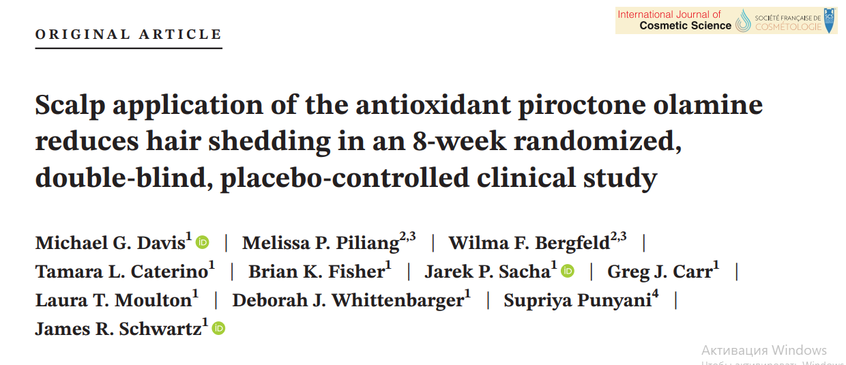
Применение пироктон оламина уменьшает выпадение волос ВЧГ
Результаты рандомизированного двойного слепого плацебо-контролируемого клинического исследования, длительностью в 8-недель
Дизайн исследования:
144 Женщины 25-65 лет с жалобами на редеющие волосы
4 раза в неделю в течении 8 недель использовали шампунь с пироктон оламином
Испытуемые были рандомизированы
на 2 группы:
71 человек в группе плацебо
73 человек в группе пироктон оламина

Slide 15
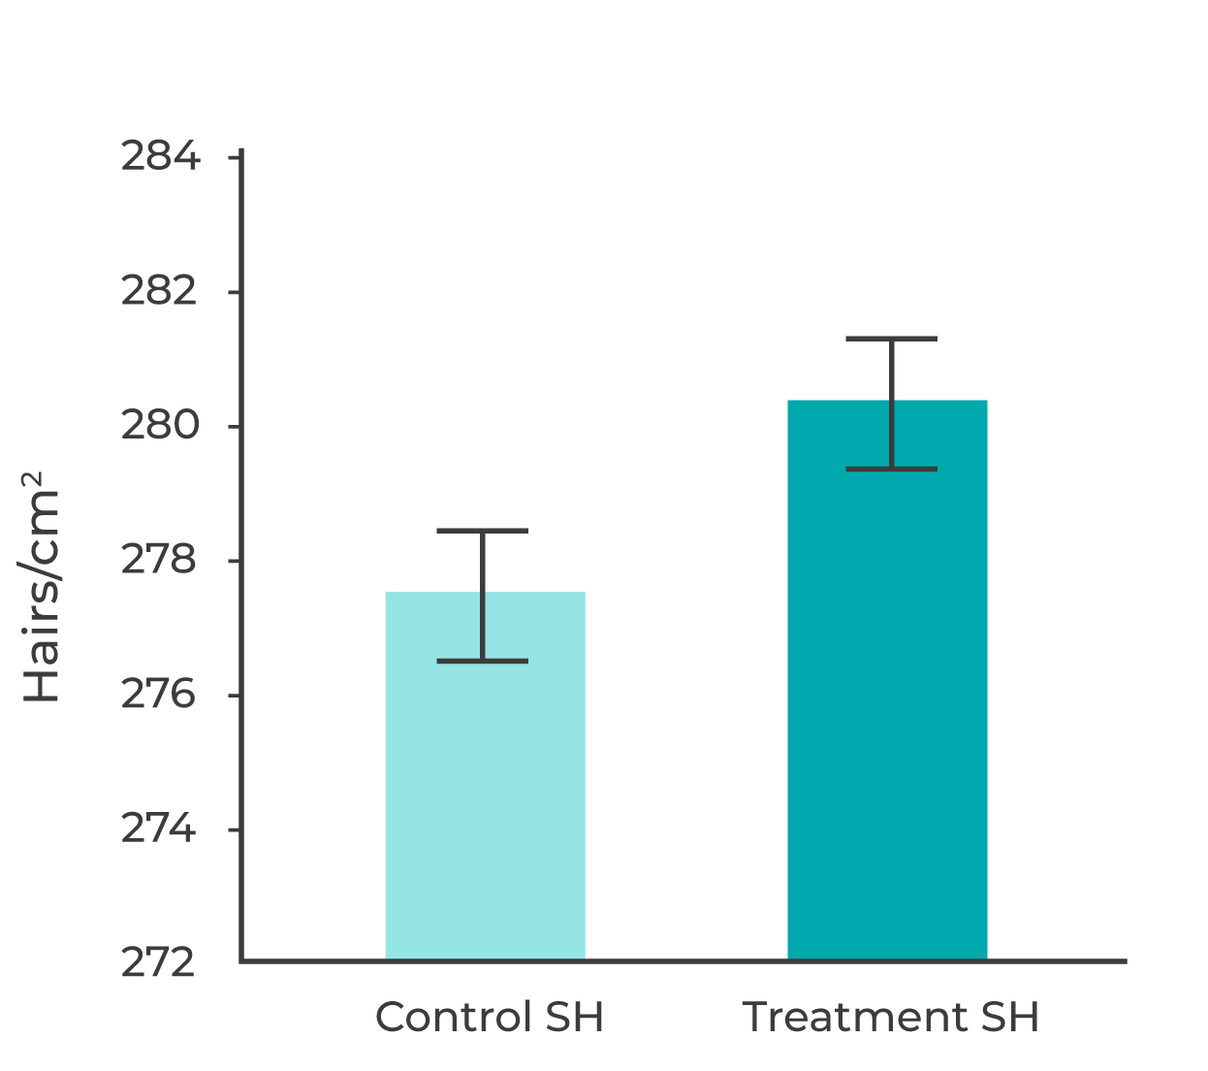
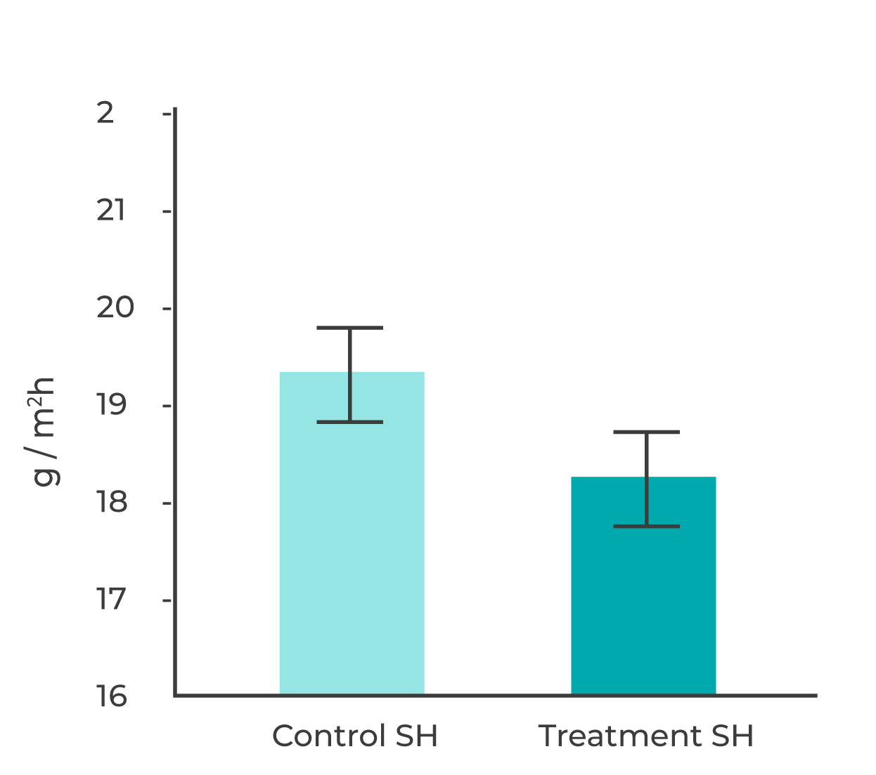
Влияние шампуня с пироктон оламином на рост волос и ТЭПВ
Общее количество волос было больше у испытуемых, использующих шампунь с пироктон оламином, по сравнению с теми, кто использовал шампунь плацебо
Применение шампуня
с пироктон оламином снижает трансэпидермальную потерю воды (ТЭПВ)
Davis, Michael & Piliang, Melissa & Bergfeld, Wilma & Caterino, Tamara & Fisher, Brian & Sacha, Jarek & Carr, Greg & Moulton, Laura & Whittenbarger, Deborah & Punyani, Supriya & Schwartz, James. (2021). Scalp application of the antioxidant piroctone olamine reduces hair shedding in an 8‐week randomized, double‐blind, placebo‐controlled clinical study. International Journal of Cosmetic Science. 43 Suppl 1. 10.1111/ics.12737.

Slide 16
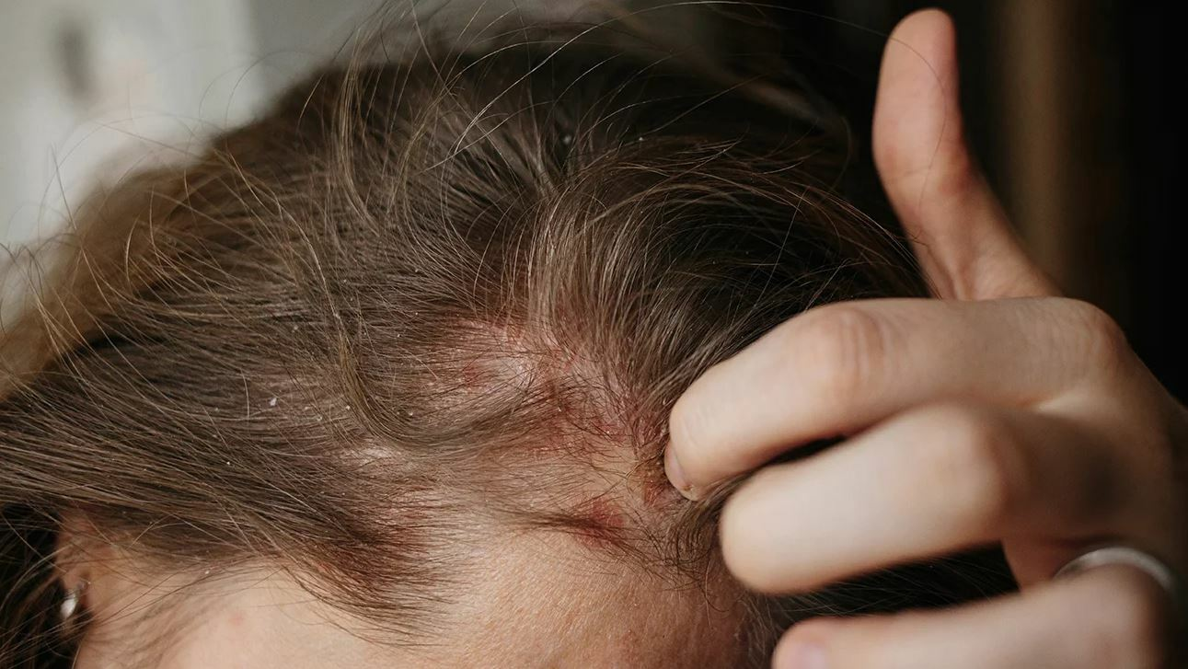
Зуд разной степени и интенсивности наблюдается у большинства пациентов с Себорейным дерматитом и псориазом
Себорейный дерматит
86%
пациентов с себорейным дерматитом беспокоит зуд ВЧГ¹
Псориаз
76%
пациентов с псориазом жалуются на зуд²
1. Zhang F, Li Y, Ren W, Li S. Establishment of clinical evaluation criteria for scalp seborrheic dermatitis. J Cosmet Dermatol. 2023 May 11. doi: 10.1111/jocd.15804. Epub ahead of print. PMID: 37170659 2. Zhang F, Li Y, Ren W, Li S. Establishment of clinical evaluation criteria for scalp seborrheic dermatitis. J Cosmet Dermatol. 2023 May 11. doi: 10.1111/jocd.15804. Epub ahead of print. PMID: 37170659

Slide 17
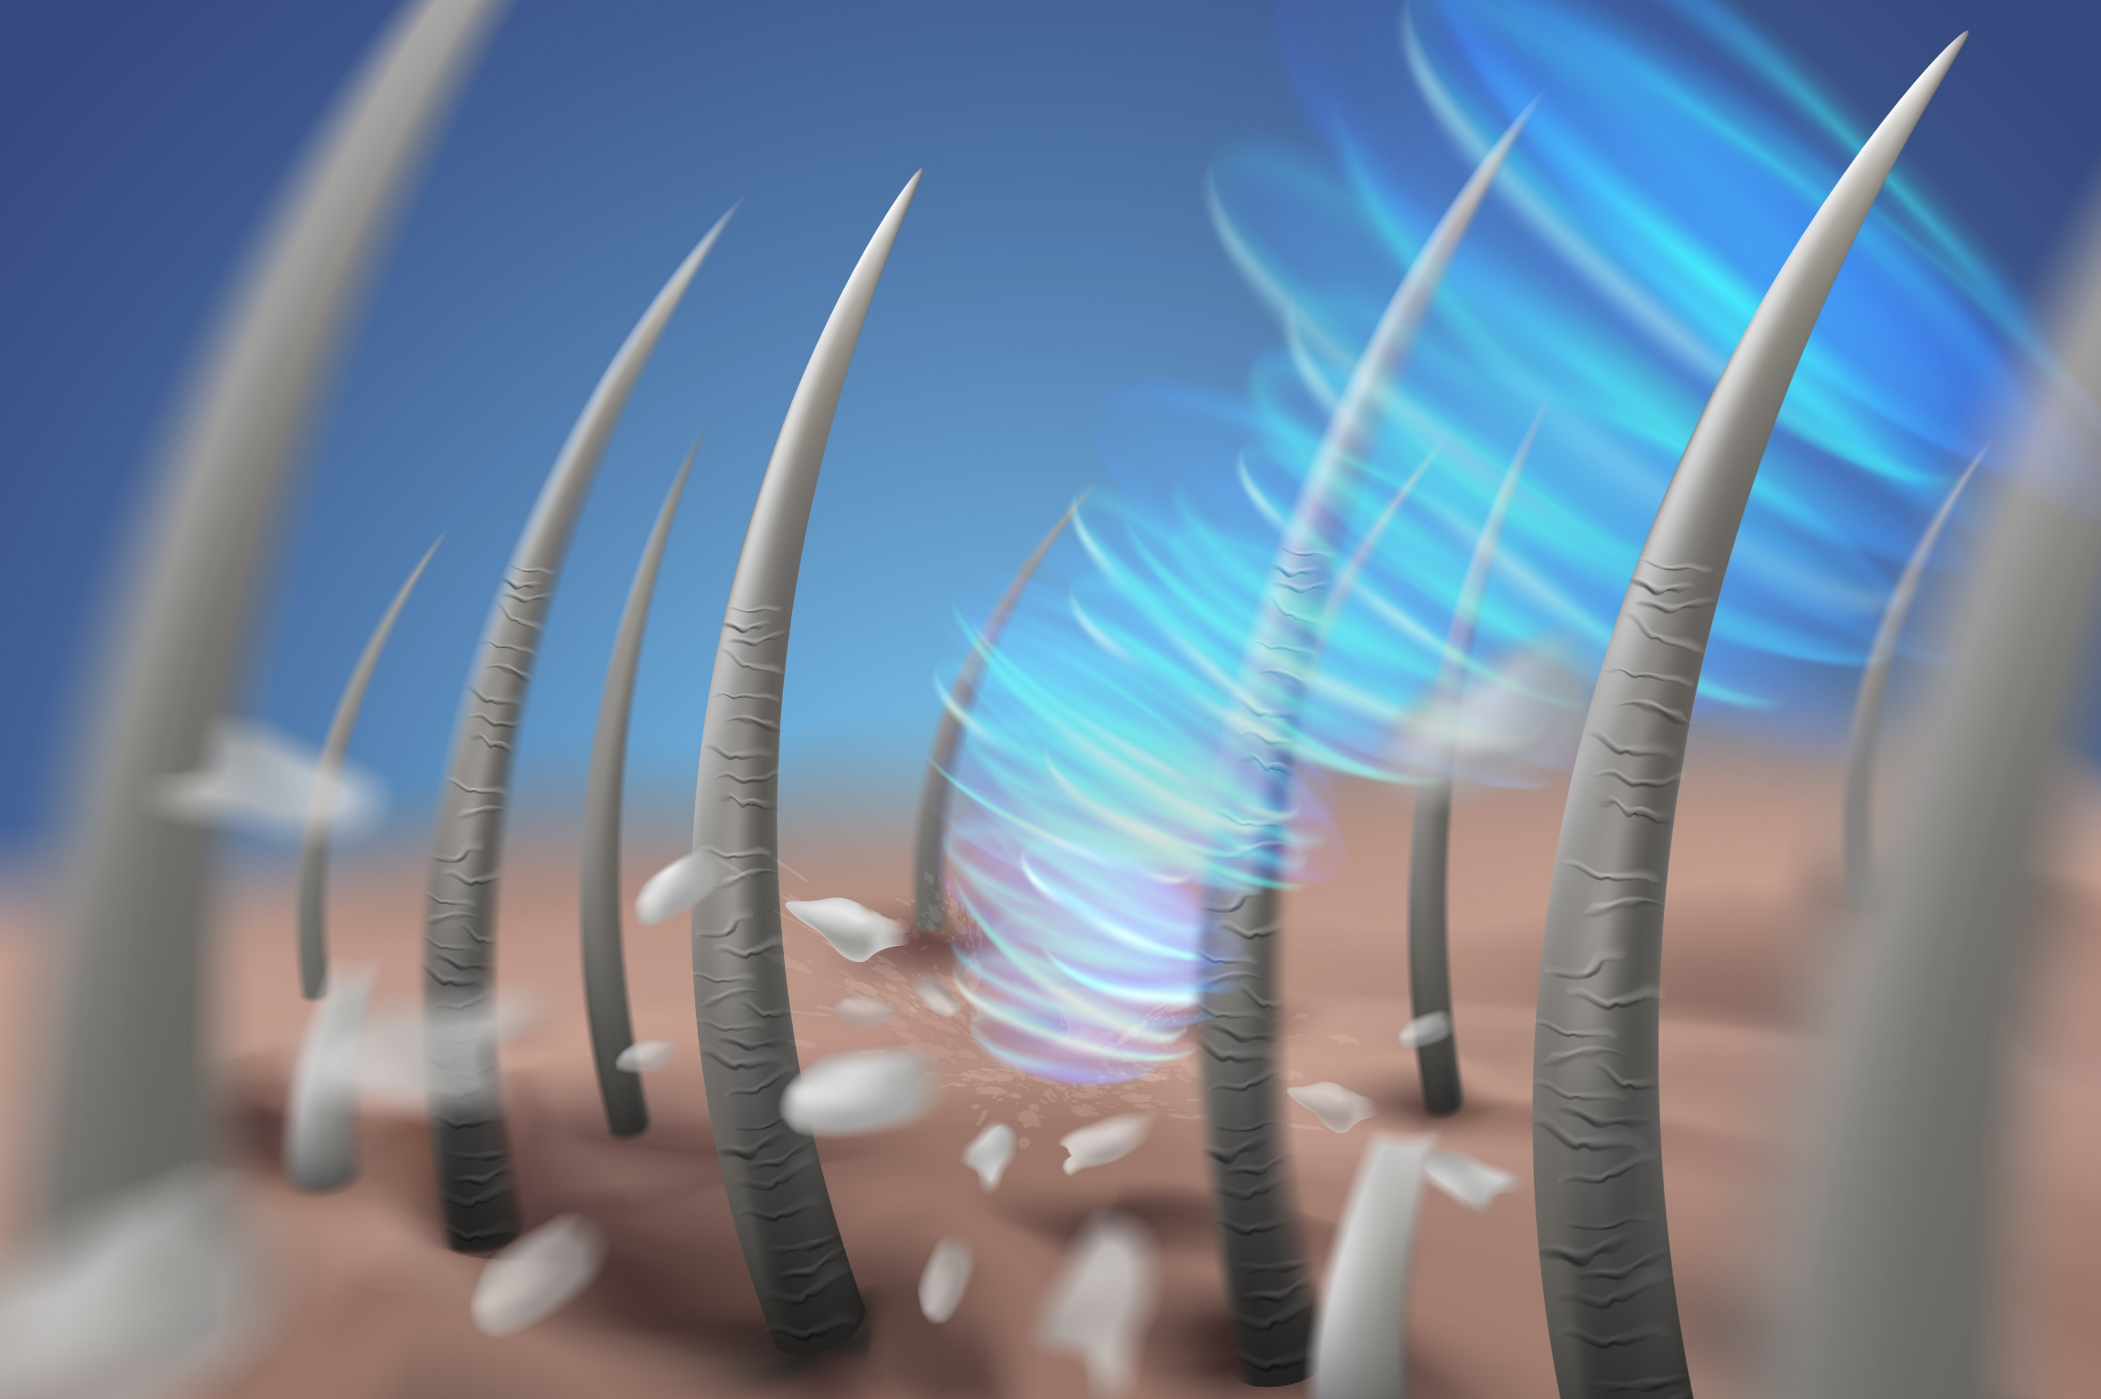
Лечение зуда кожи головы
является непростой задачей, поскольку остается
сложным и многофакторным
Принцип лечения: устранение отягчающих факторов и адекватное лечение основного заболевания
Основа лечения: местная терапия
Облегчению кожного зуда способствует использование местных анестетиков,
содержащих полидоканол
Полидоканол, антагонист активируемых протеазой рецепторов-2, представляет собой неионогенное поверхностно-активное вещество с местноанестезирующим действием
Schweiger D, Baufeld C, Drescher P, Oltrogge B, Höpfner S, Mess A, Lüttke J, Rippke F, Filbry A, Max H. Efficacy of a new tonic containing urea, lactate, polidocanol, and glycyrrhiza inflata root extract in the treatment of a dry, itchy, and subclinically inflamed scalp. Skin Pharmacol Physiol. 2013;26(2):108-18. doi: 10.1159/000348473. Epub 2013 Mar 21. PMID: 23549137.
Misery, L. (2016). Itch in Special Skin Locations Management. Current Problems in Dermatology, 111–115. doi:10.1159/000446051
Rattanakaemakorn P, Suchonwanit P. Scalp Pruritus: Review of the Pathogenesis, Diagnosis, and Management. Biomed Res Int. 2019 Jan 15;2019:1268430. doi: 10.1155/2019/1268430. PMID: 30766878; PMCID: PMC6350598.

Slide 18
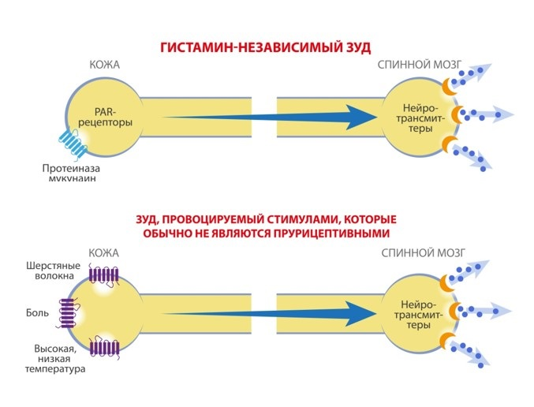

Влияние полидоканола на рецепторы зуда
ПОЛИДОКАНОЛ
ПОЛИДОКАНОЛ
Обладает выраженным противозудным действием
Снижает чувствительность рецепторов
Успокаивает чувствительную кожу головы
Green D, Dong X. The cell biology of acute itch. J Cell Biol. 2016 Apr 25;213(2):155-61. doi: 10.1083/jcb.201603042. PMID: 27114499; PMCID: PMC4862869.
Hawro T, Fluhr JW, Mengeaud V, Redoulès D, Church MK, Maurer M, Metz M. Polidocanol inhibits cowhage - but not histamine-induced itch in humans. Exp Dermatol. 2014 Dec;23(12):922-3. doi: 10.1111/exd.12555. PMID: 25265889.
Notes:
H1-антигистаминные средства часто неэффективны при заболеваниях кожи, сопровождающихся хроническим зудом,а многие больные не удовлетворены их терапевтической активностью (Tey H.L., Yosipovitch G., 2011, Prignano F., Ricceri F., Percitelli L, Lotti T., 2009, Klein P.A., Clark R.A., 1999) Считается, что антигистаминные препараты не обладают достаточным противозудным эффектом при назначении больным атопическим дерматитом (Klein P.A., Clark R.A., 1999) Эффективноть антигистаминных препаратов 1-го поколения при атопическом дерматите связывается с их седативным действием (Ring J., Alomar A., Beiber T., et al., 2012).

Slide 19
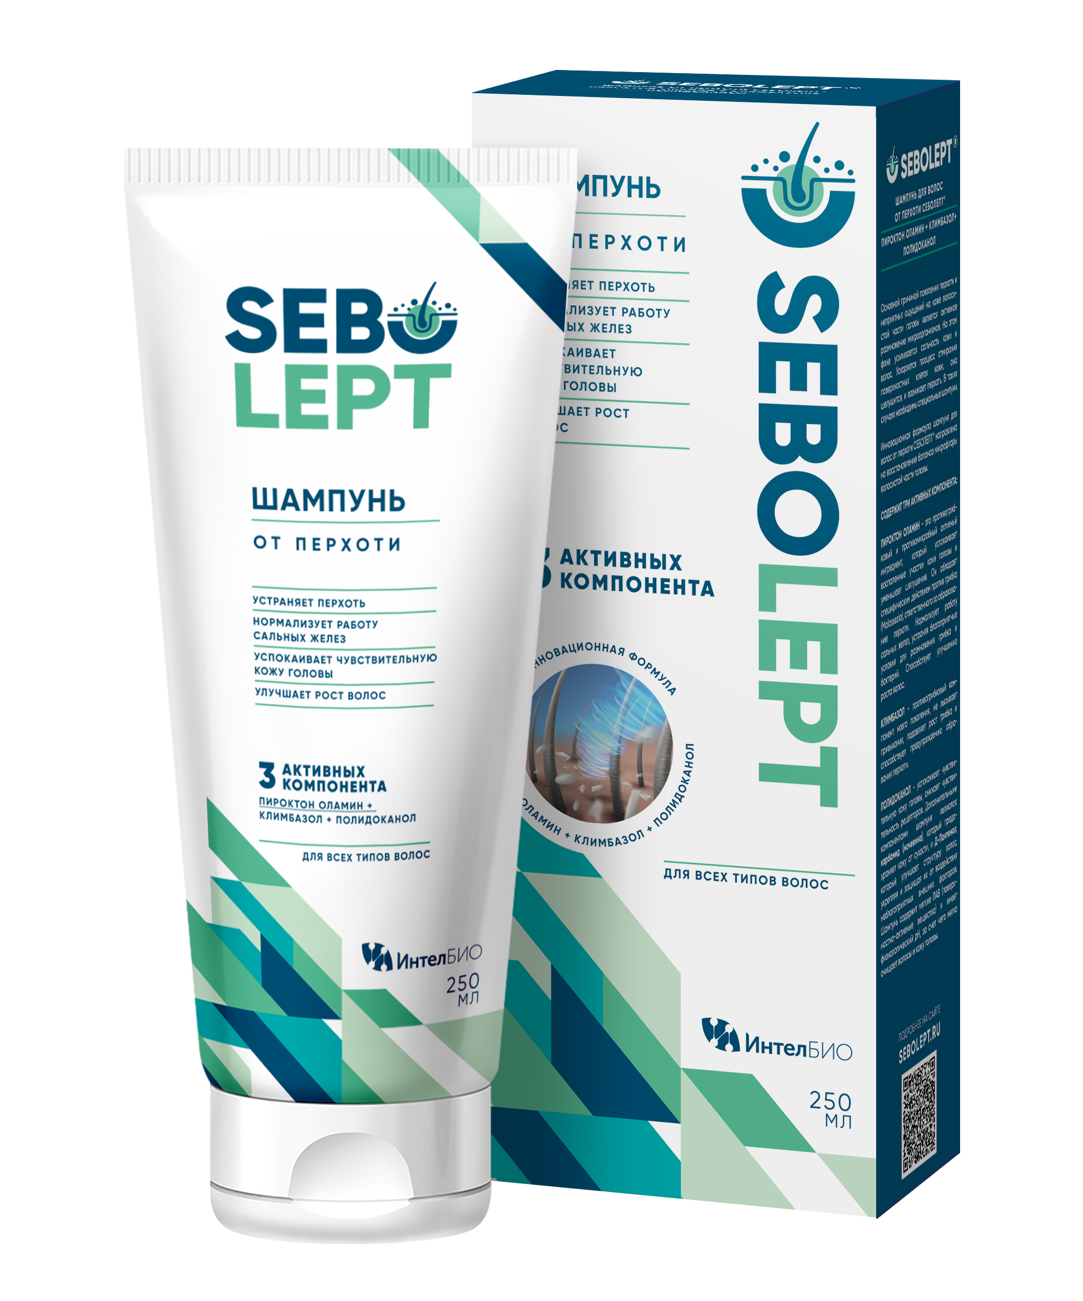
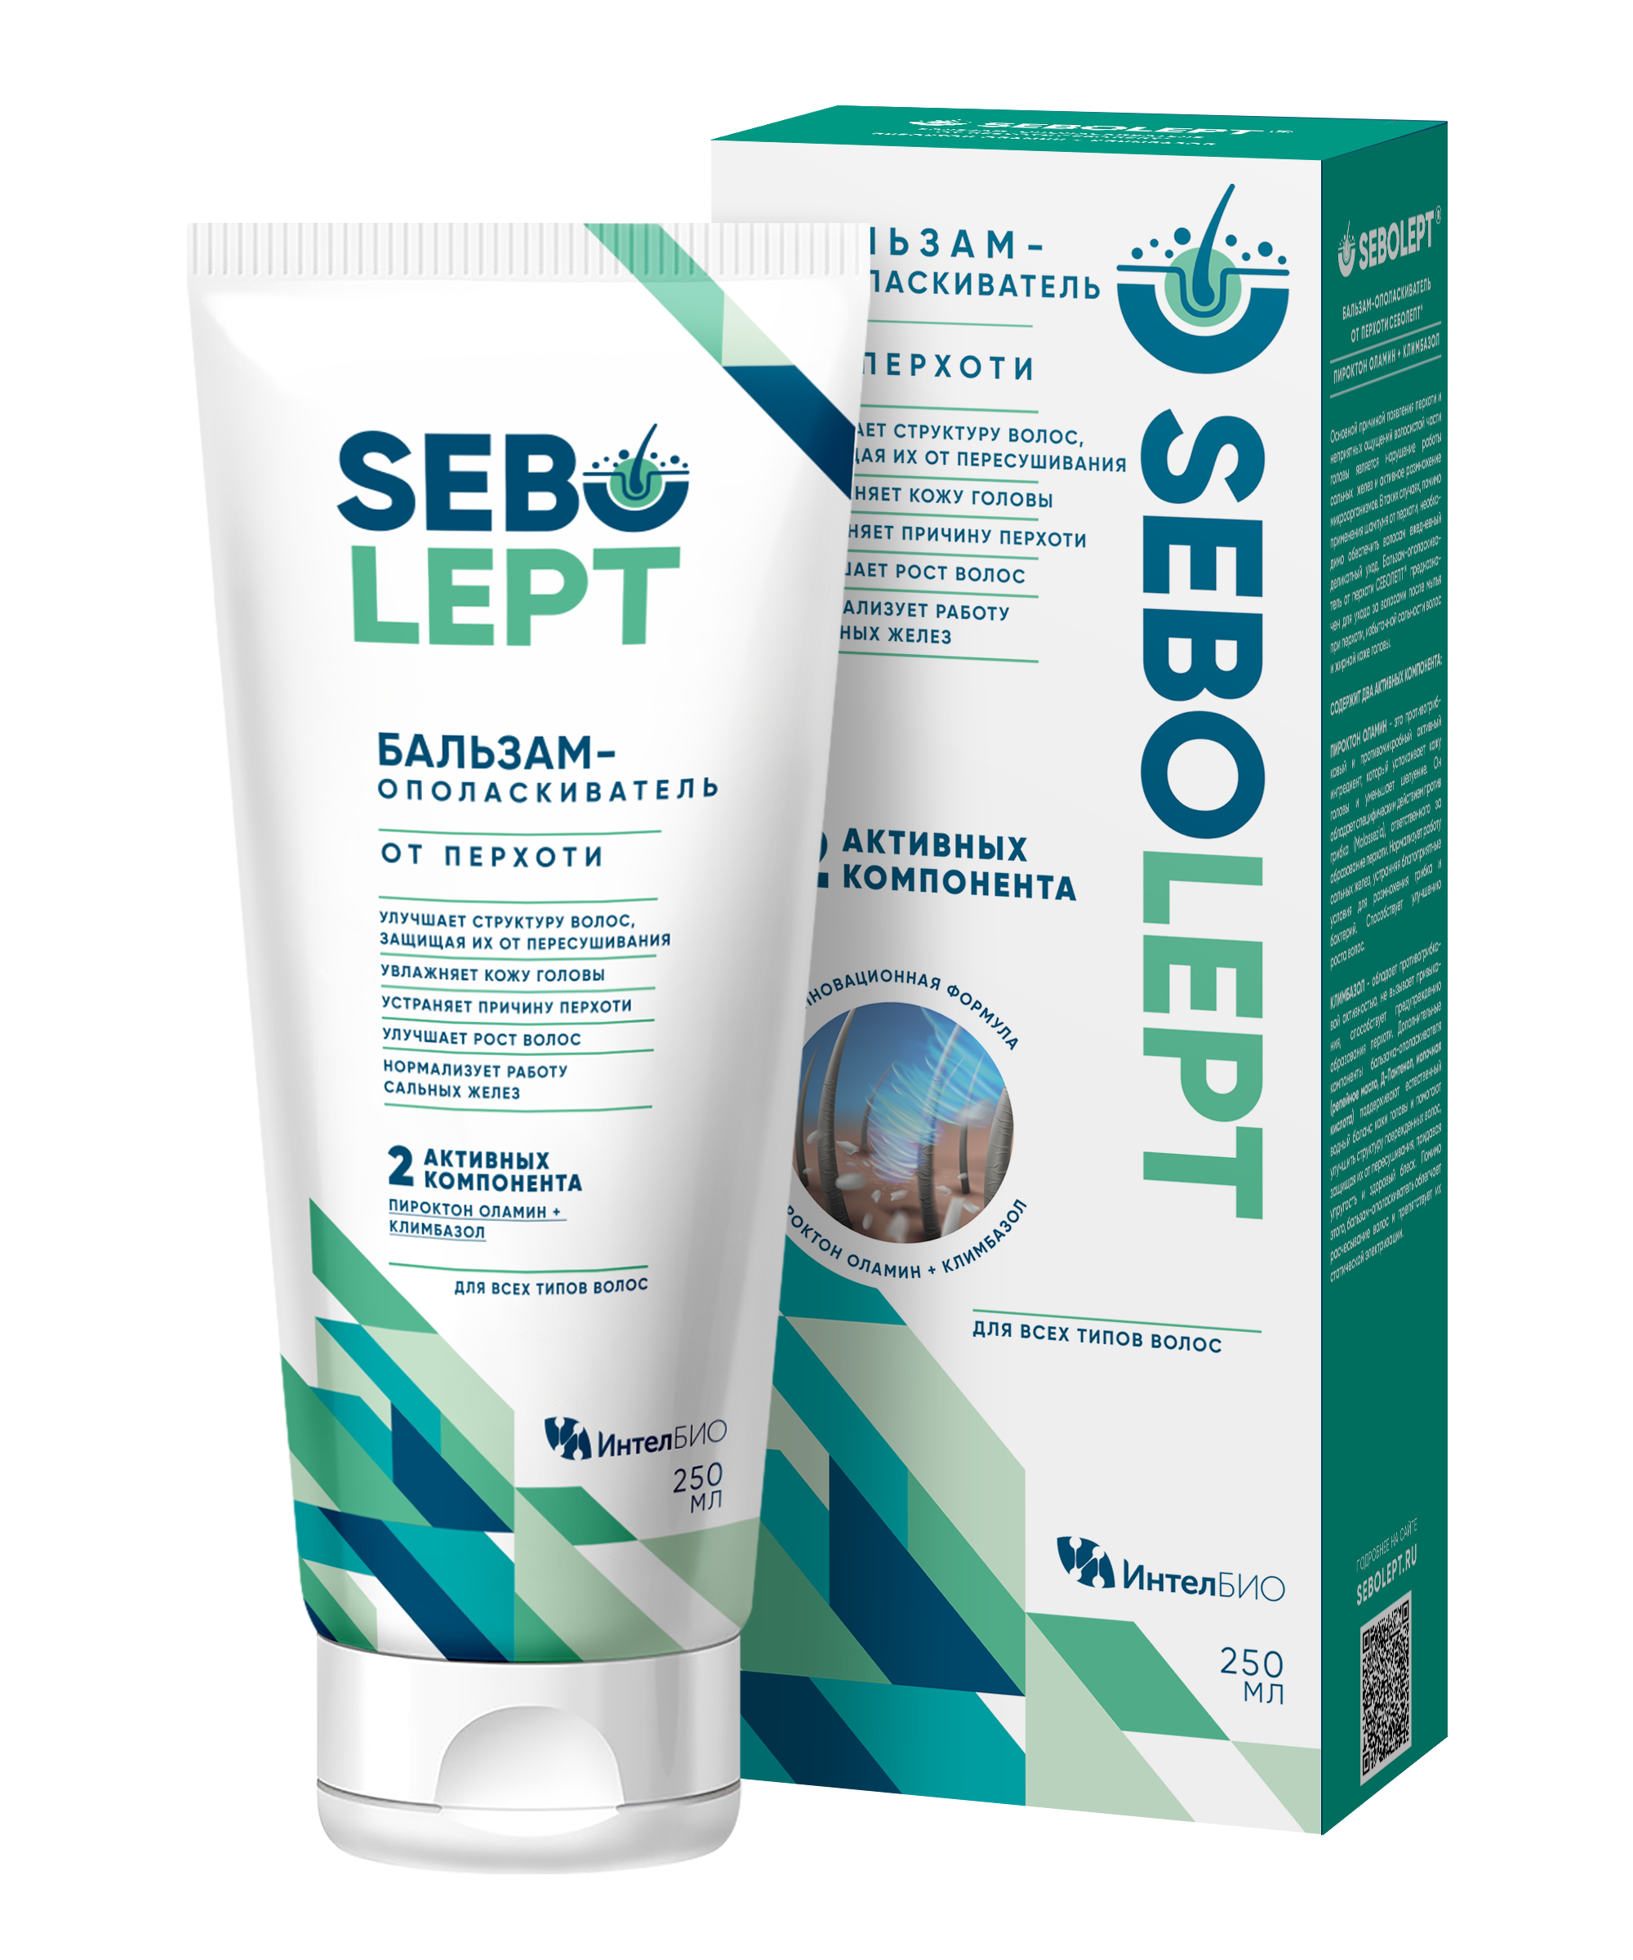
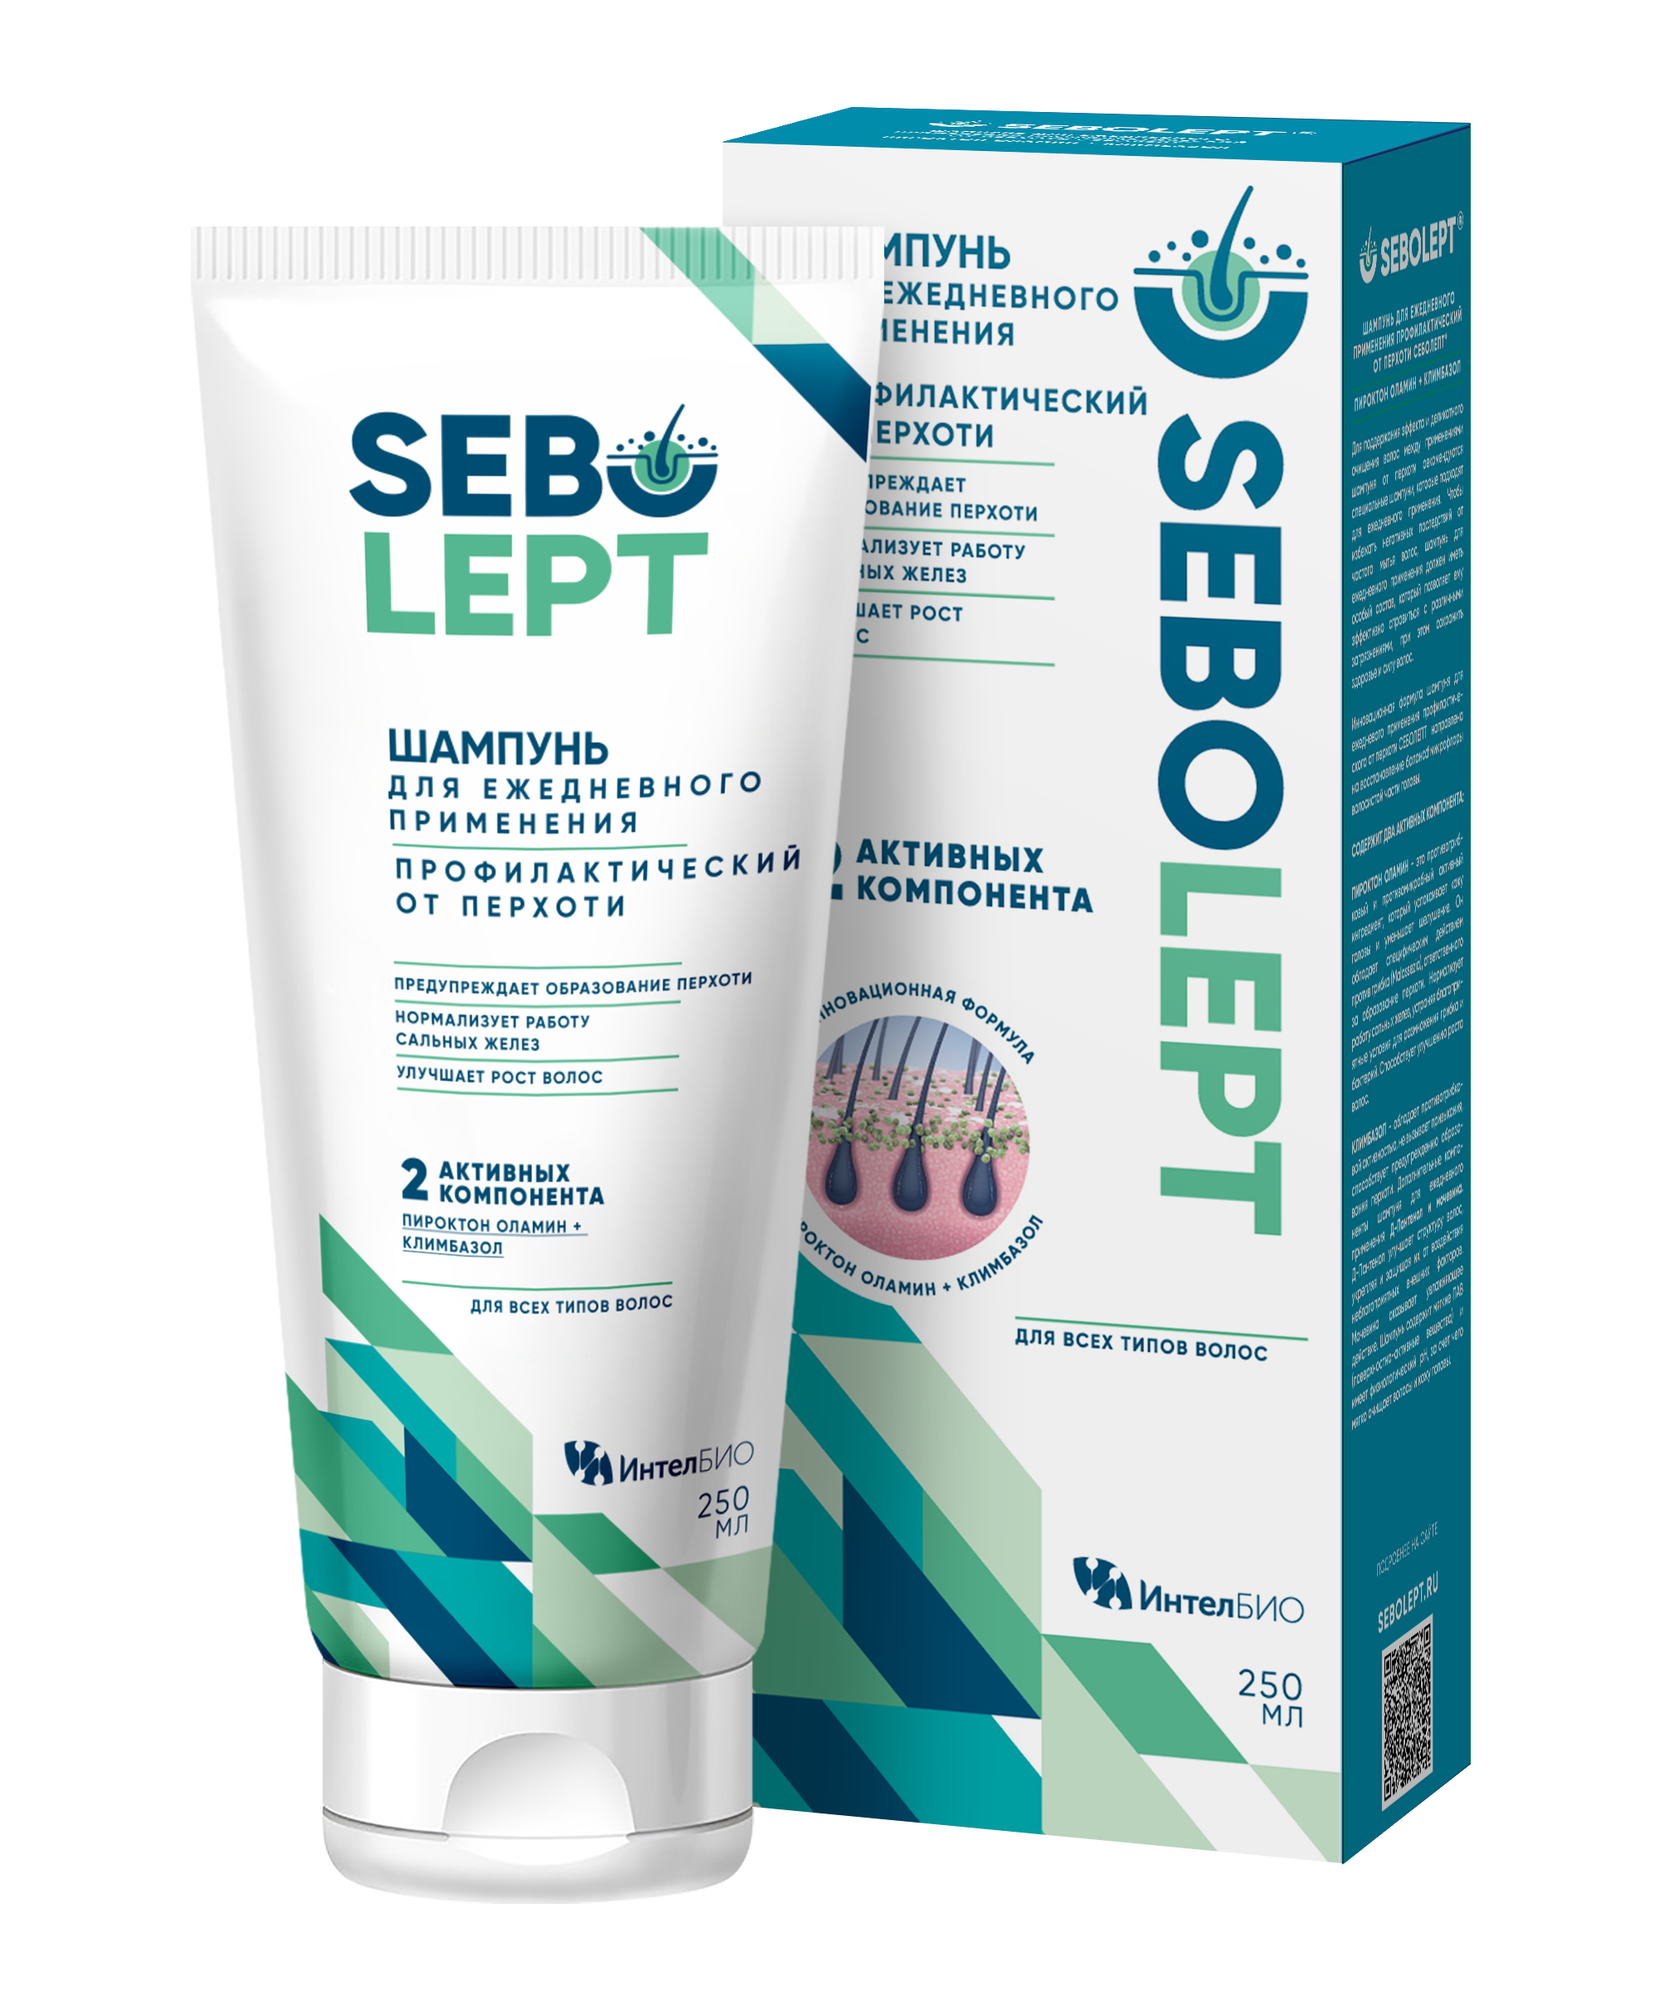

СЕБОЛЕПТ® серия средств c уникальным* составом для всеобъемлющего ухода за волосами и кожей головы от перхоти и зуда
ДЛЯ СНЯТИЯ ВЫРАЖЕННЫХ СИМПТОМОВ
шампунь от перхоти,
250 мл
бальзам-ополаскиватель
от перхоти, 250 мл
шампунь профилактический от перхоти для ежедневного применения, 250 мл
ОЧИЩЕНИЕ, УХОД И ПРОФИЛАКТИКА ПЕРХОТИ
* Уникальный для России

Slide 20
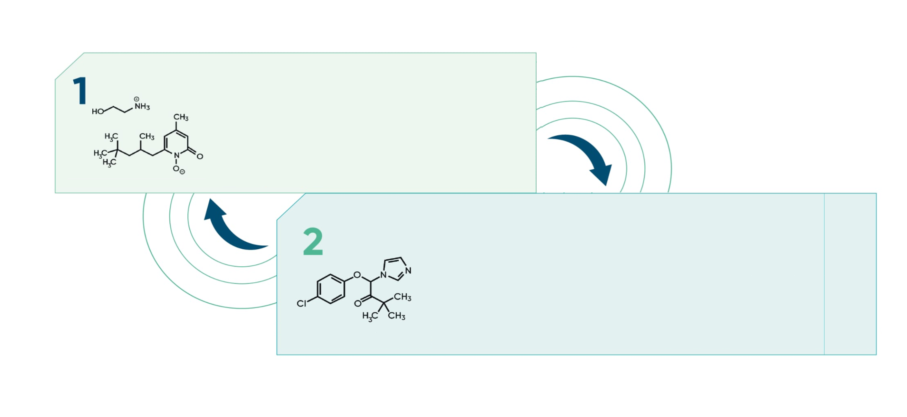
СЕБОЛЕПТ® решение проблемы резистентности Malassezia spp
ПИРОКТОН ОЛАМИН
Создает комплексы с ионами Fe²⁺ => препятствует энергетическому обмену в митохондриях
Замедляет рост грибов Malassezia
КЛИМБАЗОЛ
Быстрее проникает в пораженные участки за счет маленького размера молекулы
Угнетает биосинтез эргостерола spp. Malassezia
Нарушает липидный состав мембраны клеток грибов
Не вызывает нарушений нормальной бактериальной флоры
синергия 2 противогрибковых компонентов нового поколения
Отсутствие резистентности
к Malassezia spp
Notes:
Пироктон оламин создает комплексы с ионами железа, что в конечном итоге, препятствуя энергетическому обмен6у в митохондриях, замедляет рост и размножение грибов рода Malassezia.
Климбазол: молекулы маленького размера. Быстрее проникают в пораженные участки, не вызывают разрушения нормальной бактериальной флоры. Угнетают биосинтез эргостерола. Приводят к нарушениямлипидного состава мембраны клеток грибов.

Slide 21
Отчет по научно-исследовательской работе «Изучение противогрибковой
активности шампуней СЕБОЛЕПТ® на тест-культурах грибов in vitro»
На базе Саратовского областного клинического кожно-венерологического диспансера
Главный исследователь: Нечаева Ольга Викторовна доктор биологических наук, профессор кафедры "Экология и техносферная безопасность" ФГБОУ ВО «Саратовский государственный технический университет им. Ю.А.Гагарина»
Методы: Исследования по определению противогрибковой активности шампуней Себолепт, проводили на базе бактериологической лаборатории ГУЗ СОККВД (ЛО-64-01-004766 от 19 марта 2020 г.) согласно ОФС.1.2.4.0010.15. методом диффузии в агар на селективном агаре для выделения грибов вида Malassezia furfur (ООО «ЦФГС», г. Москва) путем сравнения размеров зон угнетения роста исследуемых штаммов микроорганизмов в зависимости от используемого образца шампуня
Таблица. Образцы шампуней, представленных для исследования
№ п/п | Шифр образца | Исследуемый объект
1. | Образец 1 | «Шампунь ежедневный СЕБОЛЕПТ»
2. | Образец 2 | «Шампунь от перхоти СЕБОЛЕПТ»

Slide 22
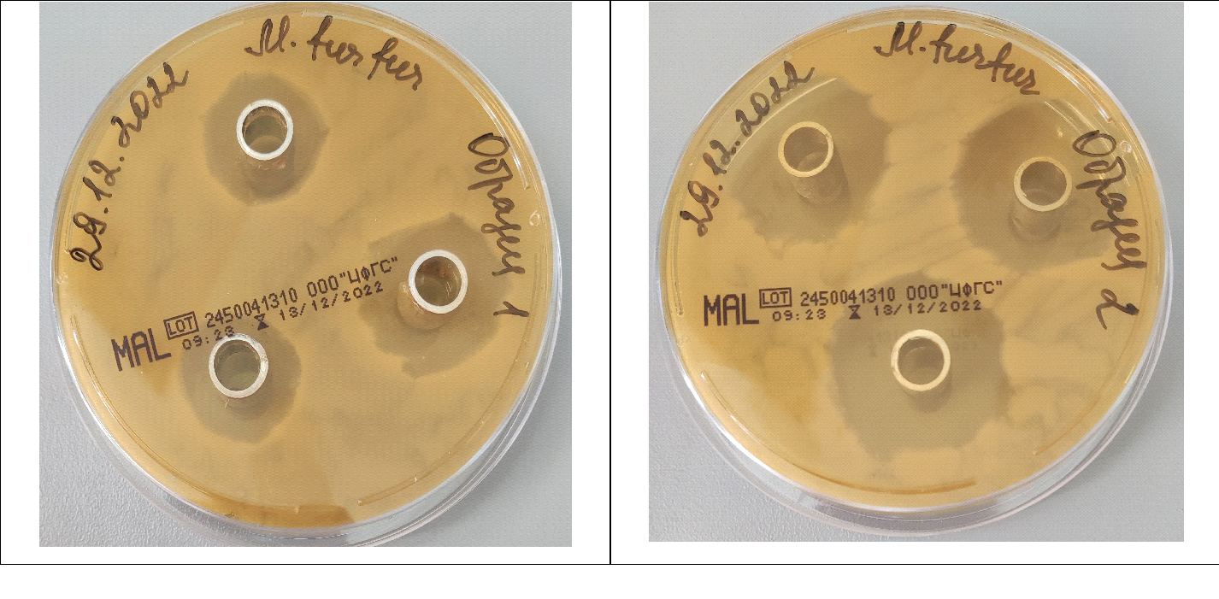
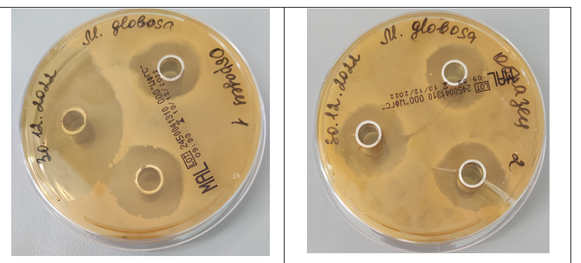
Сравнительный анализ эффективности в условиях in vitro образцов
«Шампунь ежедневный СЕБОЛЕПТ» и «Шампунь для волос от перхоти СЕБОЛЕПТ» показал,
что шампуни обладают фунгистатическим и фунгицидным действием в отношении
тест-штаммов грибов р. Malassezia, особенно выраженной для M. furfur и M. globosa
Рисунок 1 – Зоны угнетения роста Malassezia furfur при действии исследуемых образцов шампуней
Рисунок 2 – Зоны угнетения роста Malassezia globosa при действии исследуемых образцов шампуней
Результаты исследований в условиях in vitro показывают высокую эффективность
исследуемых образцов шампуней при их использовании в медицинской практике
для лечения заболеваний кожи волосистой части головы

Slide 23
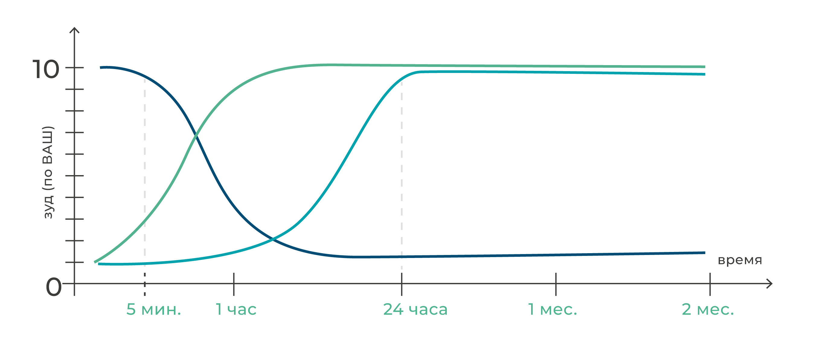
СЕБОЛЕПТ® оказывает быстрый и длительный противозудный эффект
за счет двойного механизма действия
зуд
действие полидоканола
действие пироктон оламина
Полидоканол
Устраняет зуд через 5 минут после применения
Длительность противозудного эффекта 3-4 часа
Среднее снижение зуда до 80%
Пироктон оламин + климбазол
Подавляют размножение грибов рода Malassezia
Отсутствует резистентность
Устраняет воспаление
Notes:
1. Misery L, Sibaud V, Ambronati M, Macy G, Boussetta S, Taieb C. Sensitive scalp: does this condition exist? An epidemiological study. Contact Dermatitis. 2008 Apr;58(4):234-8. doi: 10.1111/j.1600-0536.2007.01288.x. PMID: 18353032.
2. Misery L, Rahhali N, Duhamel A, Taieb C. Epidemiology of dandruff, scalp pruritus and associated symptoms. Acta Derm Venereol. 2013 Jan;93(1):80-1. doi: 10.2340/00015555-1315. PMID: 22277979.
3. Matterne U, Apfelbacher CJ, Loerbroks A, Schwarzer T, Büttner M, Ofenloch R, Diepgen TL, Weisshaar E. Prevalence, correlates and characteristics of chronic pruritus: a population-based cross-sectional study. Acta Derm Venereol. 2011 Oct;91(6):674-9. doi: 10.2340/00015555-1159. PMID: 21879245.
4. Valdes-Rodriguez R, Mollanazar NK, González-Muro J, Nattkemper L, Torres-Alvarez B, López-Esqueda FJ, Chan YH, Yosipovitch G. Itch prevalence and characteristics in a Hispanic geriatric population: a comprehensive study using a standardized itch questionnaire. Acta Derm Venereol. 2015 Apr;95(4):417-21. doi: 10.2340/00015555-1968. PMID: 25203328.
5. Hayani K, Weiss M, Weisshaar E. Clinical Findings and Provision of Care in Haemodialysis Patients with Chronic Itch: New Results from the German Epidemiological Haemodialysis Itch Study. Acta Derm Venereol. 2016 Mar;96(3):361-6. doi: 10.2340/00015555-2280. PMID: 26551638.

Slide 24


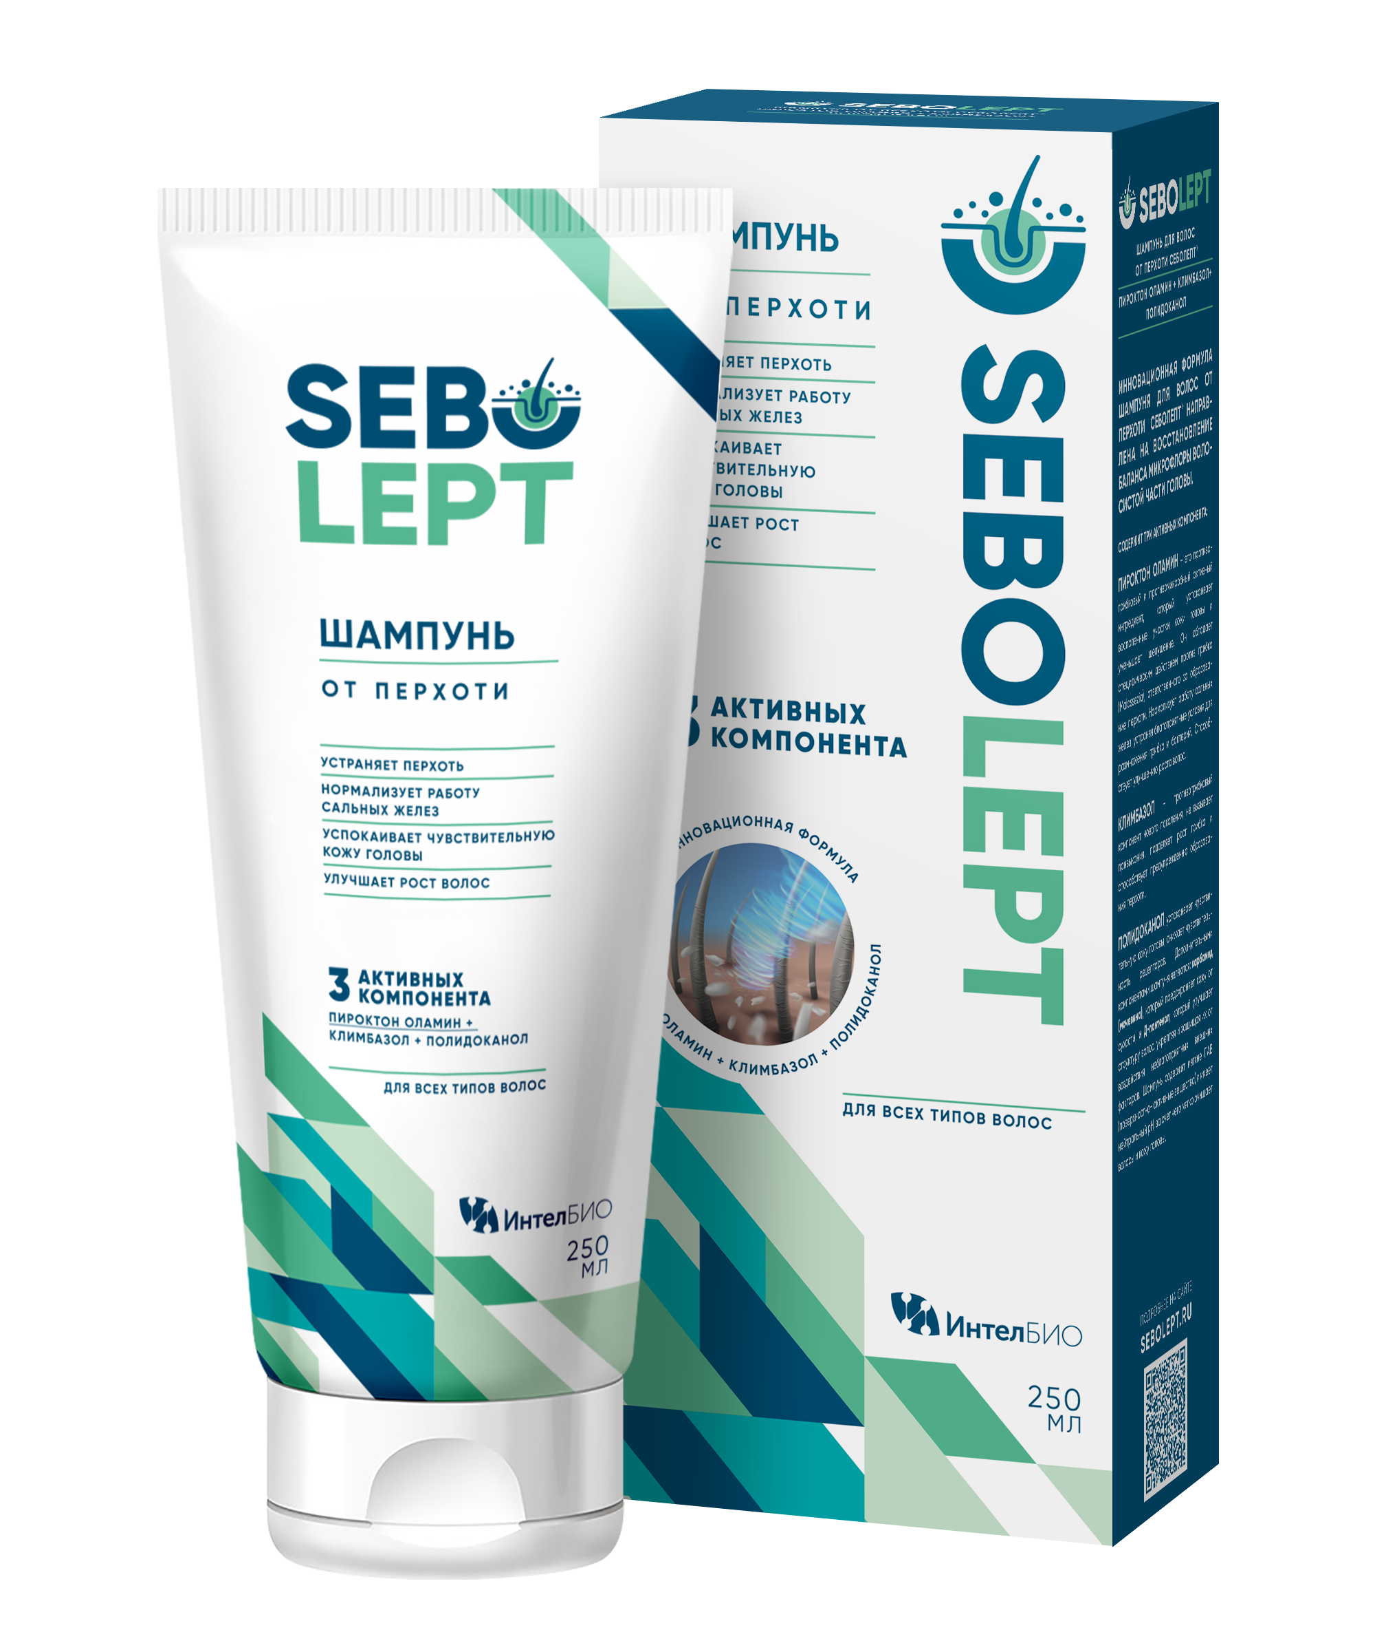
СЕБОЛЕПТ® шампунь от перхоти, 250 мл
Уникальная* комбинация 3х активных компонентов
пироктон оламин + климбазол + полидоканол
Устраняет перхоть
Нормализует работу сальных желез
Уменьшает зуд кожи головы
Успокаивает чувствительную кожу головы
Восстанавливает баланс микрофлоры
волосистой части головы
Для устранения перхоти применять
2-3 раза в неделю, 1 месяц
* Уникальная на российском рынке

Slide 25

СЕБОЛЕПТ® шампунь для ежедневного применения профилактический от перхоти, 250 мл
СЕБОЛЕПТ® шампунь для ежедневного применения профилактический от перхоти, 250 мл
2 активных компонента в профилактической дозировке:
пироктон оламин + климбазол
Предупреждает образование перхоти
Нормализует работу сальных желез
Восстановление баланса микрофлоры волосистой части головы
Предупреждает образование перхоти
Нормализует работу сальных желез
Восстановление баланса микрофлоры волосистой части головы
Для деликатного очищения волос и кожи головы, поддержания лечебного эффекта шампуня от перхоти
В качестве самостоятельного базового средства для ежедневного ухода за волосами и чувствительной кожей головы для предупреждения образования перхоти
Для деликатного очищения волос и кожи головы, поддержания лечебного эффекта шампуня от перхоти
В качестве самостоятельного базового средства для ежедневного ухода за волосами и чувствительной кожей головы для предупреждения образования перхоти

Slide 26

СЕБОЛЕПТ® бальзам-ополаскиватель от перхоти, 250 мл
2 активных компонента:
пироктон оламин + климбазол
Улучшает структуру волос, защищая их от пересушивания
Нормализует работу сальных желез
Увлажняет кожу головы
После каждого применения шампуня от перхоти Себолепт и профилактического шампуня от перхоти Себолепт®
В качестве базового средства для ежедневного деликатного ухода за волосами и кожей головы
для профилактики перхоти

Slide 27
Дополнительные активные компоненты линейки СЕБОЛЕПТ®
МОЧЕВИНА
Д-ПАНТЕНОЛ
(провитамин В5)
МЯГКИЕ ПАВ
Оказывает увлажняющий
и мягкий отшелушивающий эффекты
Улучшает структуру волос, укрепляет и защищает их от воздействия неблагоприятных внешних факторов.
Ускоряет процесс эпителизации, обладает противовоспалительным действием
Мягко очищают волосы и поддерживают физиологический pH кожи головы

Slide 28

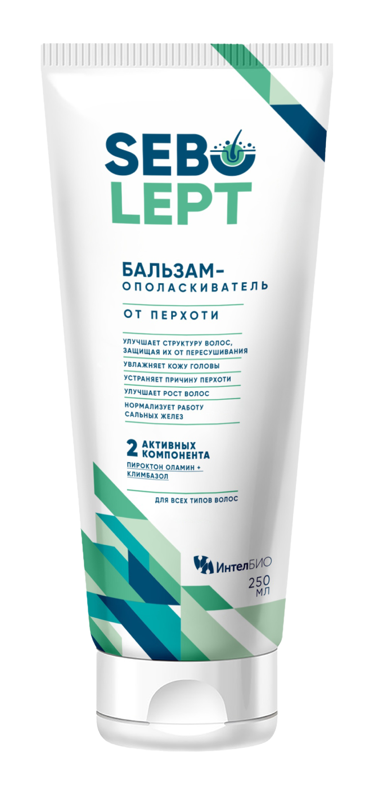
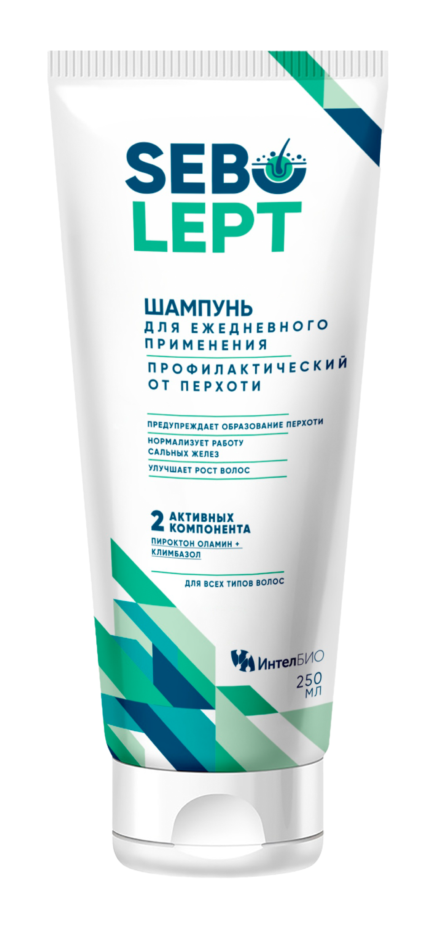
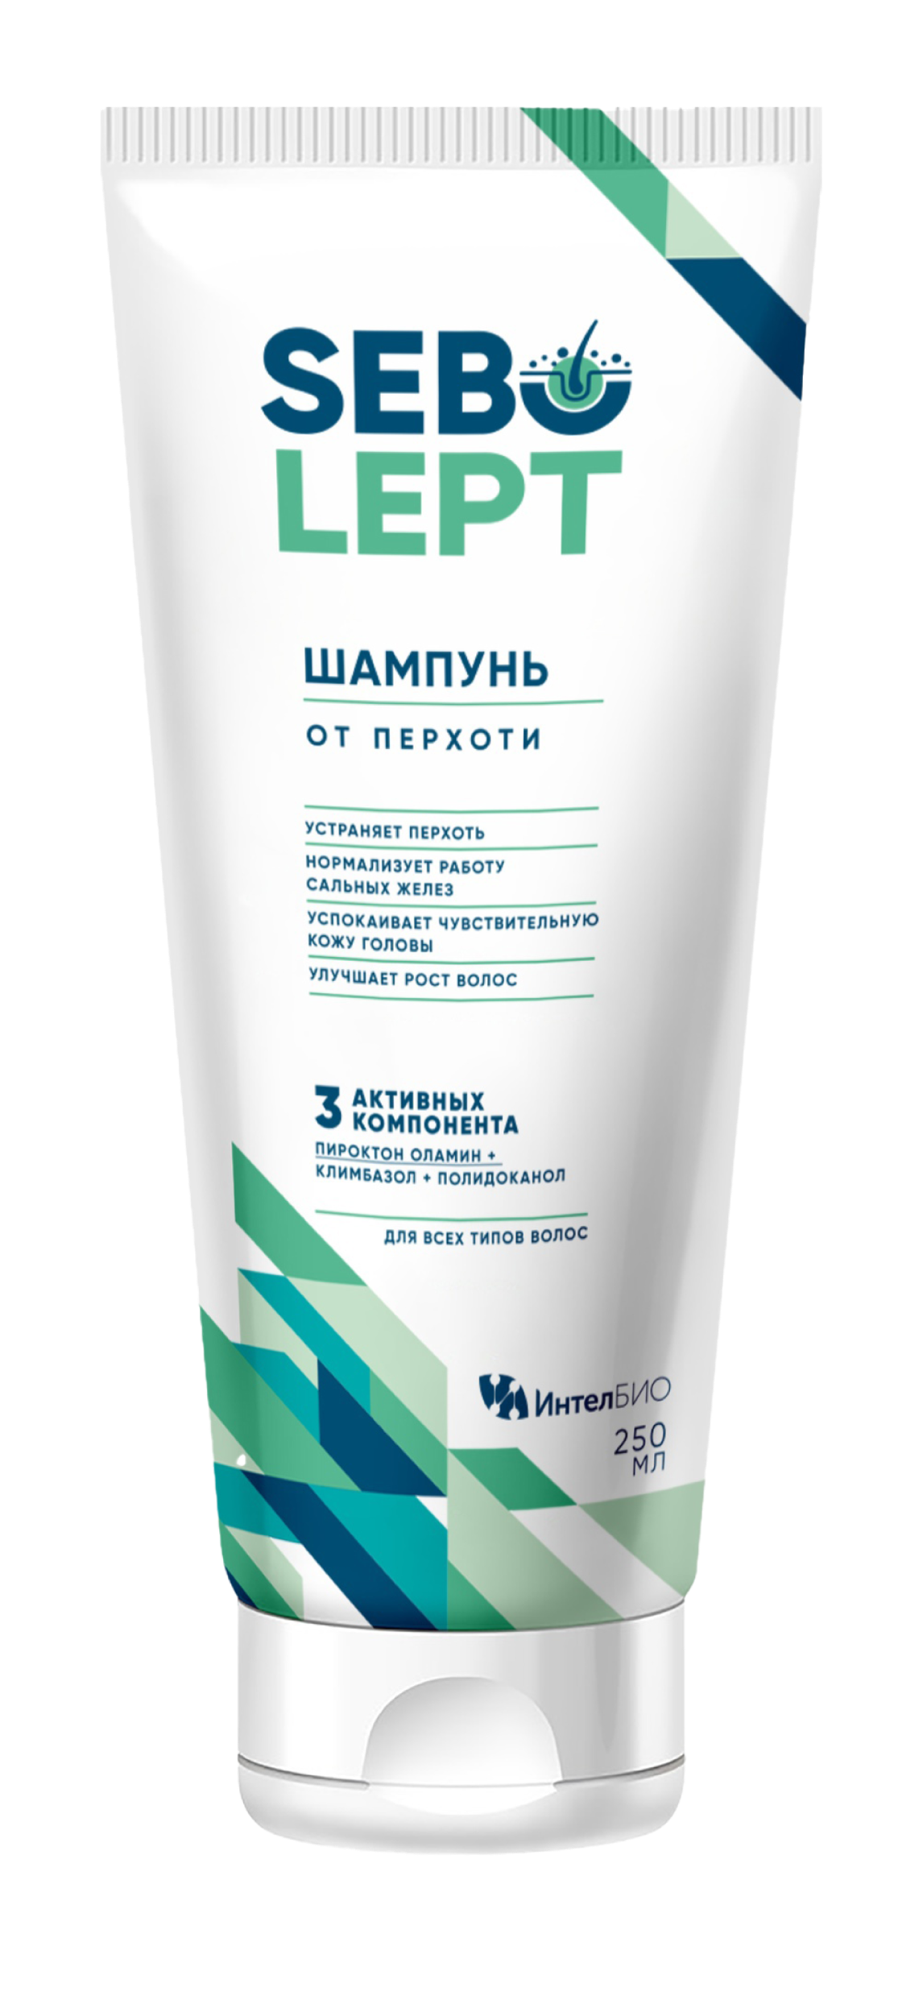

серия средств c уникальным* составом для всеобъемлющего ухода за волосами и кожей головы от перхоти и зуда
Многофакторный механизм действия
Уникальная* комбинация противозудного и 2х противогрибковых компонентов
Усиленная противогрибковая активность без резистентности
Уменьшает выпадение волос
Подходит для любого типа волос, даже для окрашенных и повреждённых
* Уникальная для России

Slide 29

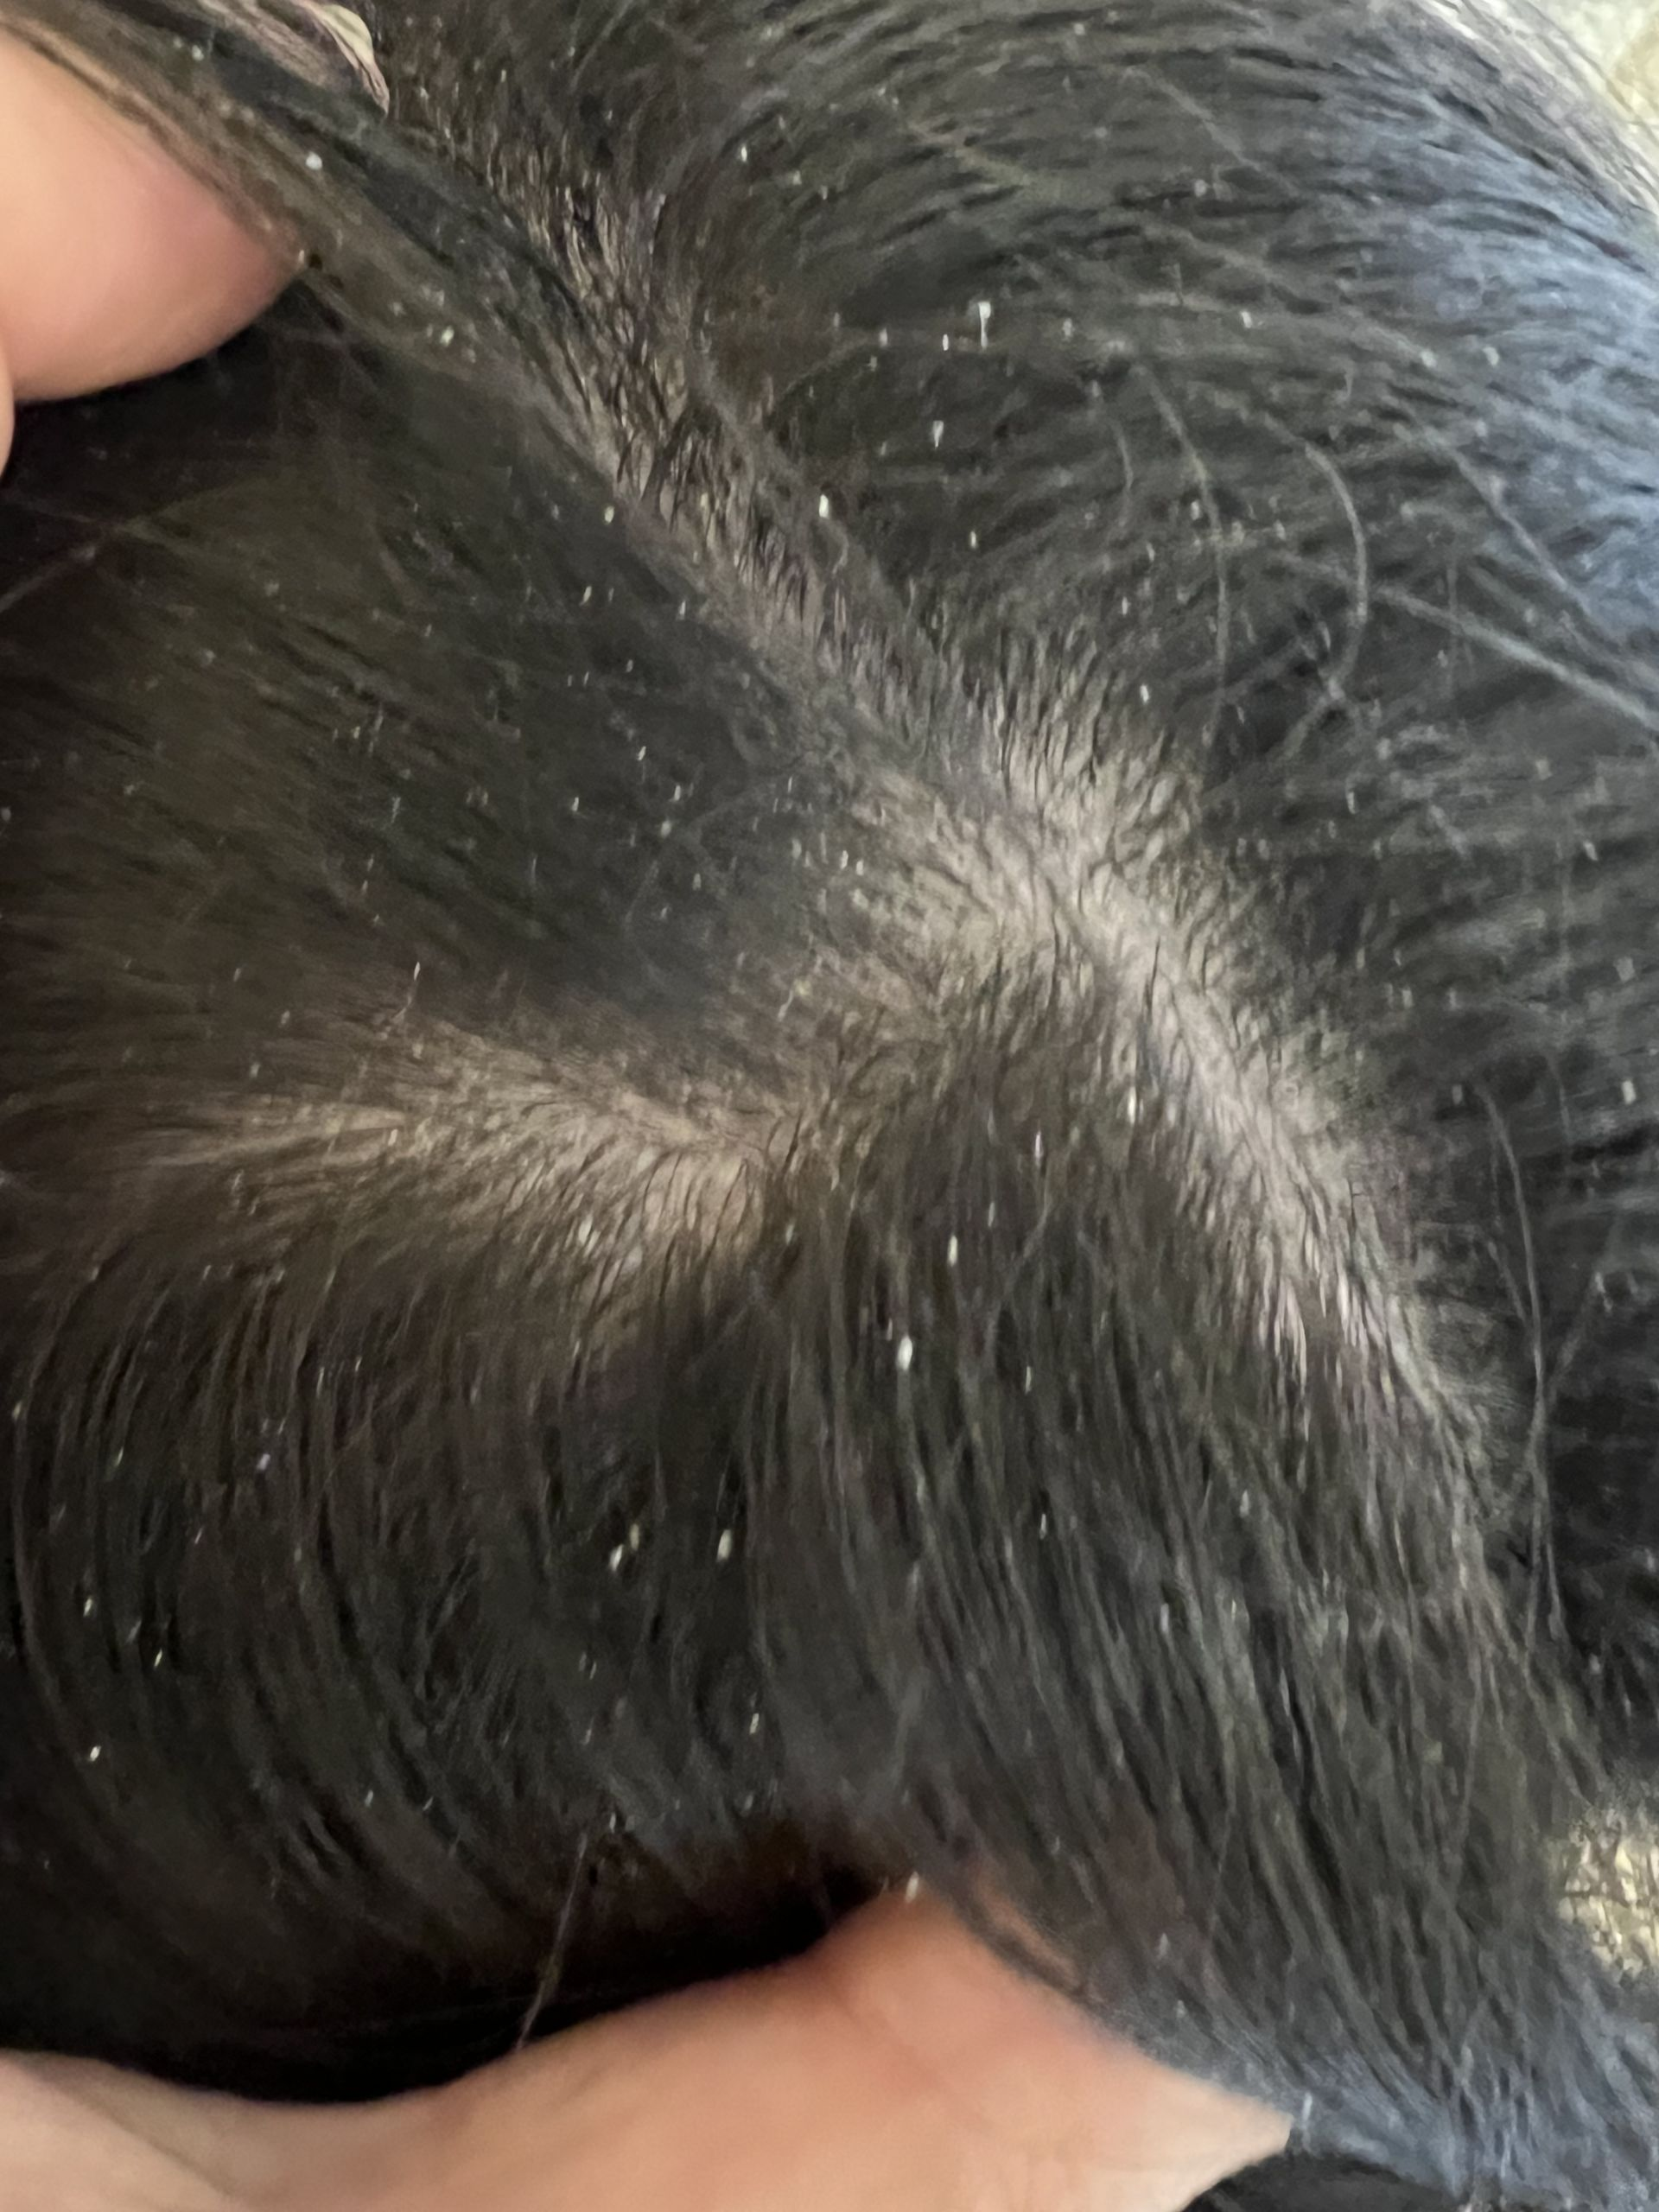
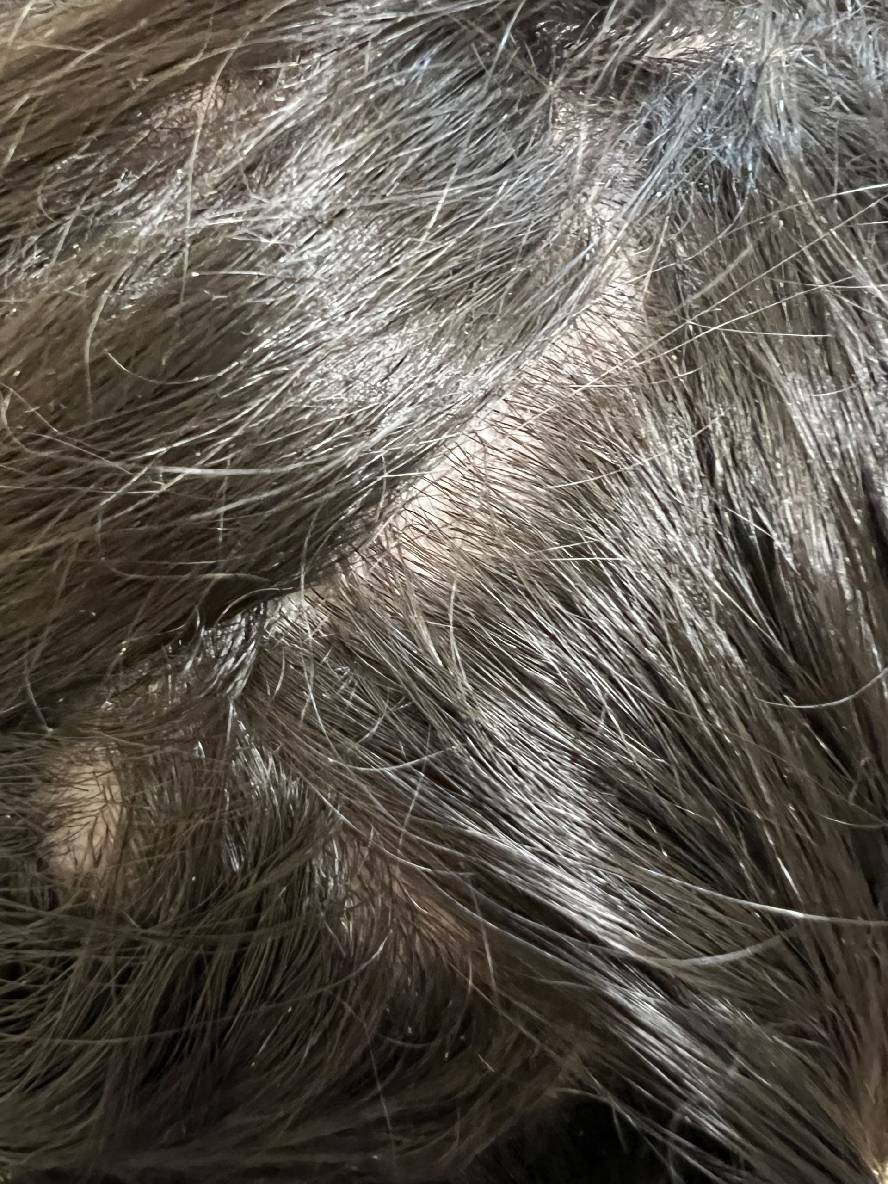

Ж 22 года
Диагноз: Себорейный дерматит волосистой части головы
Проводимая терапия: СЕБОЛЕПТ® шампунь от перхоти + СЕБОЛЕПТ® бальзам ополаскиватель + СЕБОЛЕПТ® шампунь ежедневный
Продолжительность терапии: 35 дней
До
После
Шелушение – 3 (сильная)
Гиперемия – 2 (умеренная)
Зуд по ВАШ – 10
Шелушение – 2 (умеренная)
Гиперемия – 0 (отсутствие)
Зуд по ВАШ – 1
Оценка комфортности применения
(со слов пациента) – 3 (отлично)
Фото клинического случая предоставил врач, г. Москва

Slide 30
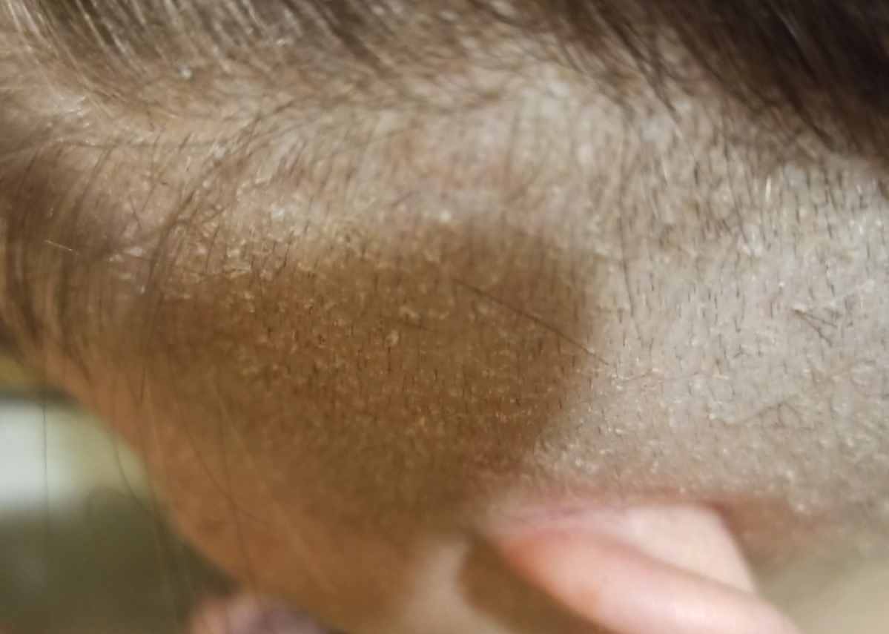
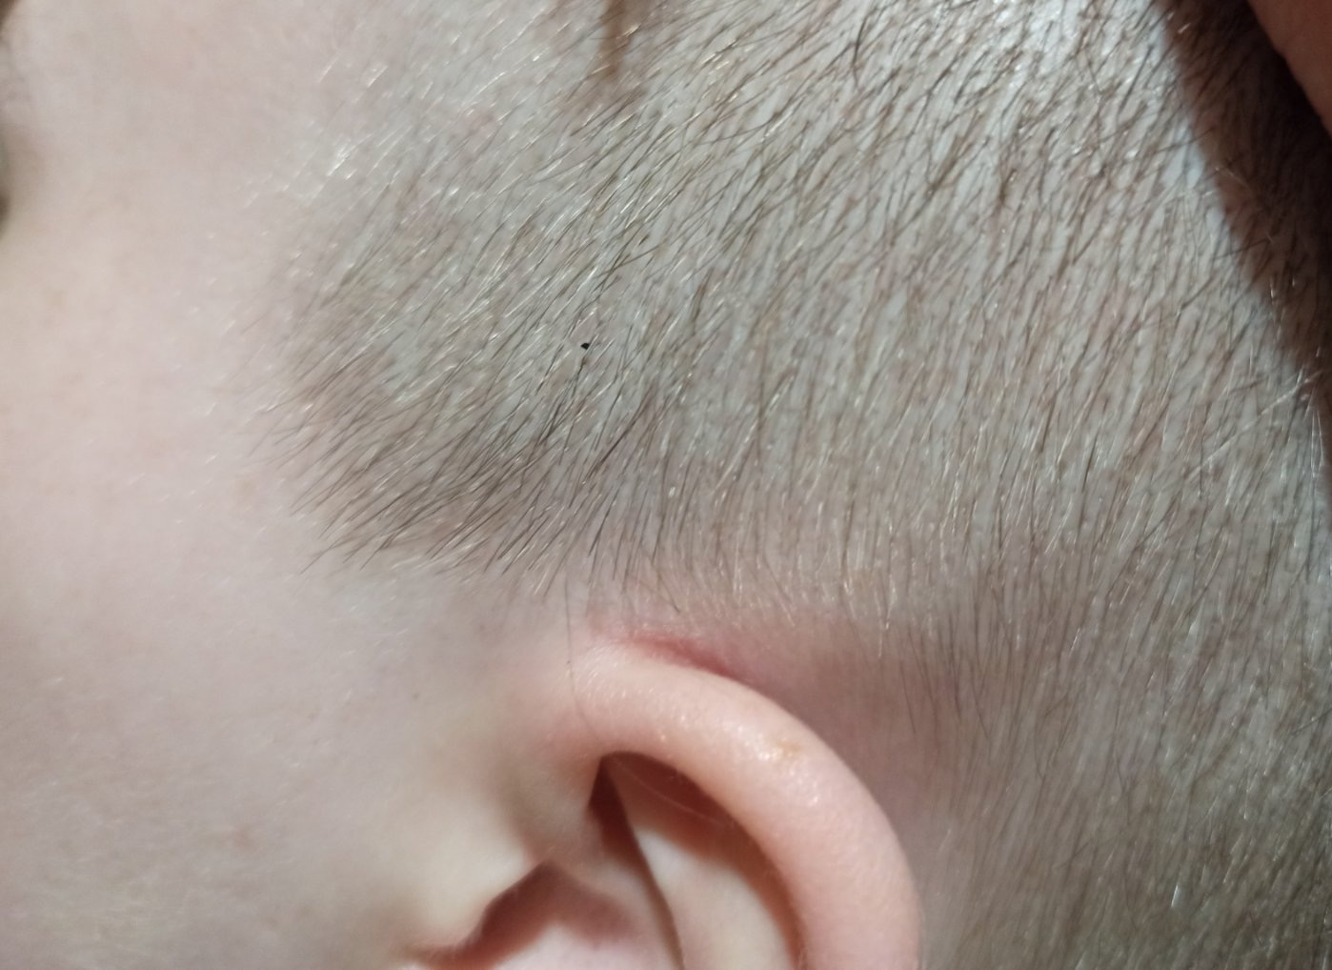
М 31 год
Диагноз: Себорейный дерматит
Проводимая терапия: Себолепт шампунь от перхоти
Продолжительность терапии: 14 дней
До
После
Шелушение 2 балла
Эритема 3 балла
Зуд по ВАШ 8
Шелушение 0 балла
Эритема 0 балла
Зуд по ВАШ 1
Фото клинического случая предоставил врач Васильев-Ступальский Евгений г. Тольятти

Slide 31
Уникальная* комбинация противозудного и 2х противогрибковых компонентов
для устранения перхоти и зуда кожи головы,
для улучшения роста волос с доказанной клинической эффективностью
*на российском рынке

Slide 32
Благодарю за внимание!

